Slide 1

基于前期沟通，制定了详细合理的工作实施计划，PoC预计整体周期为7周，具体实施过程中采用多任务同步推进，串行和并行相结合的方式进行，有效推进项目快速落地
W0
W1
W2
W3
W4
W5
W6
W7
时间计划安排
前期准备
环境和数据准备
1周
1
1.1需求确认及数据准备
1.2 分析环境搭建
主体实施
数据质量检查
1周
2.1环控数据和生产数据盘点
1周
2.2数据完整性、准确性、有效性、一致性、时效性检验
1周
1周
2.3数据缺失率、极值、异常值检查
2.4数据质量检查报告
2
现状分析
1周
3.1变量分布分析
1周
3.2变量趋势分析及异常模式探查
效应分析
1周
4.1自变量间相关性探查
2周
1周
4.2自变量与目标变量之间影响效应分析
4.3影响效应分析结果解读
分析交付
成果分析和报表交付
3
1周
5.1报告交付和现场汇报

Slide 2
数智驱动的肉鸡养殖根因分析 成果汇报
北京智兴邦科技有限公司
2025.06

Slide 3
目录
核心影响因素数据加工说明和模型相关图例说明
基于饮水量指标的死淘预警模型
基于核心影响因素的死淘影响模型和相关养殖建议
基于核心影响因素的EEF影响模型和相关养殖建议
下周计划：分析代码封装和知识转移

Slide 4
1.核心影响因素数据加工说明和模型相关图例说明
1.1 核心影响因素数据说明
1.2 图例说明

Slide 5
数据说明1：饮水量加工逻辑和变量说明
指标加工逻辑：
饮水差值=日龄下单只饮水量-日龄下单只标准饮水量，日龄下单只饮水量具体计算公式为：Feed*2*1000/(入雏数量-截止当日累计死淘数量)
饮水涨幅差值=日龄下单只饮水量较上日涨幅-日龄下单只标准饮水量较上日涨幅
“前 n 天的饮水差值”计算逻辑：假设今天是 T 日龄（比如 11 日龄），前 n 天就是 T-n 日龄（前 1 天→10 日龄，前 3 天→8 日龄），直接拿 T-n 日龄当天的饮水差值（实际饮水量 - 该日龄的标准饮水量）来用。
举个具体例子：在“10-12 日龄段” 的分析里，样本 A：10 日龄的鸡（T=10），分析 “前 1 天” 的差值→取 9 日龄当天的饮水差值；样本 B：12 日龄的鸡（T=12），分析 “前 2 天” 的差值→取 10 日龄当天的饮水差值；样本C： 12 日龄的鸡（T=12），分析 “前 1 天” 的差值→取 11 日龄当天的饮水差值；
理解示例：
10-12日龄，前1天差值超过-18.8或2.3,该阶段出现高死淘的概率较高：如果9-11日龄中的某一日龄（9，10，11），当日单只饮水量-该日龄标准单只饮水量<-18.8或者>2.3，那么它的后一天（分别对应10，11，12）出现高死淘的概率较高

Slide 6
数据说明2：控制变量（环控数据）加工逻辑和变量说明
六个控制变量序列加工逻辑：
外部-平均_mean：环控数据“外部-平均”字段的各日龄平均温度
湿度内部平均_mean：环控数据“湿度内部平均”字段的各日龄平均温度
鸡舍温度_平均_mean：环控数据“鸡舍温度_平均”字段的各日龄平均温度
探头温度标准差：各探头各日龄下平均温度的标准差，其中当日龄<=5,按2，3，4探头计算，当日龄>5时，按探头1，2，3，4，5计算。
温度X-平均_range：探头X各日龄下的最大温度减去最小温度
温度X-平均变化：探头X各日龄下T时刻与上一时刻的温度差的最大值
具体指标释义：
W3_0-2天_鸡舍温度-平均_mean ：“w3”指3天为滑窗，把日龄划分成0-2，3-5等阶段。“0-2天”指计算的日龄阶段。“鸡舍温度-平均_mean”指计算指标。该指标含义为：0，1，2日龄字段“鸡舍温度-平均_mean ”的平均值。
理解示例：
0-2日龄，探头温度标准差大于0.5度时，死淘率有上升趋势。过低时需排查如温度等其他风险。可以理解为：当温度不均匀（标准差＞0.5℃），意味着雏鸡早期环境温度不稳定，出现高死淘率的概率上升，温度过均匀（标准差极低）：可能室内温度等不适宜或探头故障，同样有可能增加高死淘率的概率，可排查其他风险。

Slide 7
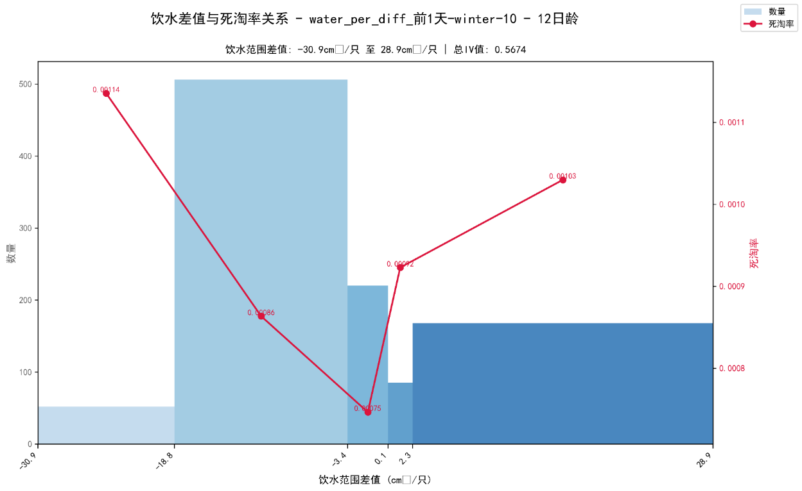

图例说明1：WOE 分组双轴图
图的核心用途：分析 “冬季 10-12 日龄群体”中，“前 1 天的饮水差值”（实际饮水量与基准值的差异）对 “日龄死淘率”（各日龄死亡淘汰比例）的影响，同时展示不同饮水差值区间的 “样本数量分布”，辅助判断数据可靠性。
元素 | 含义解析
横轴 | 饮水范围差值（单位：cm3/只）：负值 = 饮水少于基准值，正值 = 饮水多于基准值。
左侧纵轴 | 数量：每个饮水差值区间内的样本数量（蓝色柱状图，越高代表该区间样本越多）。
右侧纵轴 | 死淘率：对应区间的死淘比例（红色折线 + 圆点，数值标注为具体比例，如0.00114代表 1.14‰）。
阅读逻辑 | ① 样本多的区间（如 -18.8~-3.4 cm3/只）的死淘率趋势更具普遍意义； ② 样本少的区间（如 -30.9~-18.8 cm3/只）若死淘率异常，需谨慎解读（可能为偶然）。
IV（Information Value，信息值）是 衡量 “饮水差值” 对 “死淘率” 的预测能力 的指标，通过分组（横轴区间）计算各分组对死淘率的 “信息贡献” *并累加得到。
*“信息贡献”即“证据权重”（Weight of Evidence），计算公式如下：
IV 范围 | 预测能力强弱 | 解读（本图 IV=0.5674）
<0.1 | 弱 | 变量对死淘率几乎无区分能力。
0.1~0.2 | 中等 | 有一定区分能力，但需结合其他指标。
0.2~0.5 | 较强 | 对死淘率有较好的解释力。
>=0.5 | 强 | 本图 IV=0.5674，说明 饮水差值对死淘率有较强预测区分能力，可作为分析死淘原因的关键指标。

Slide 8
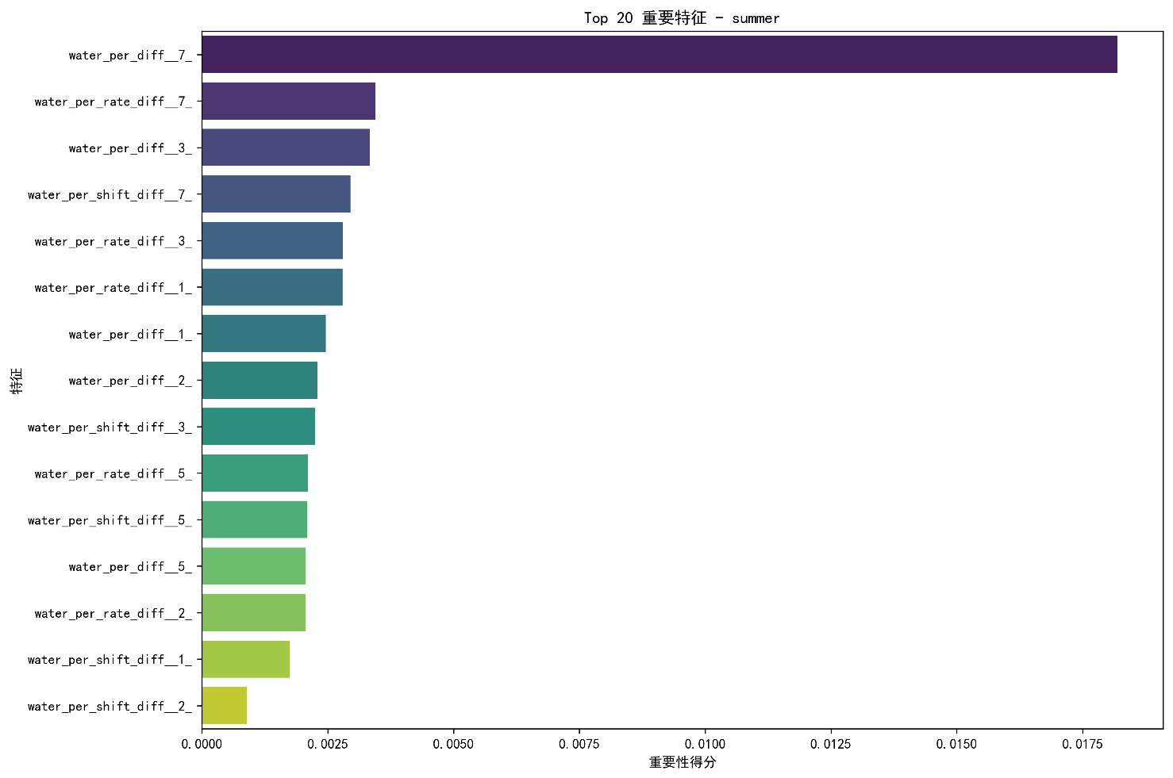
图例说明2：变量重要性图
图的核心用途：这是 LightGBM 模型在夏季（summer）场景下输出的 “Top20 重要特征” 柱状图，用于展示 哪些饮水相关指标对模型预测目标（死淘）影响最大。
特征重要性条形图 ，用于展示在 “summer（夏季）” 场景下，与日死淘相关的前 20 个特征的重要性*排序。
横轴（重要性得分）：数值越大，代表该特征对模型的影响、贡献度越高，是衡量特征重要性的量化指标。
纵轴（特征名称）：以 “water_per_xxx” 为前缀，如 water_per_diff_7（前7天单只饮水量与标准的差值）、water_per_shift_diff_7（前7 天单只饮水量较上日涨幅与标准日涨幅的差值）、water_per_rate_diff_7（前7 天单只饮水量较上日涨幅变化率与标准涨幅变化率的差值）
*“重要性指标通过分裂次数来计算，统计特征在所有决策树中 被选为分裂节点的总次数。分裂次数越多，说明该特征越频繁地帮助模型划分样本、拟合标签，重要性越高。

Slide 9
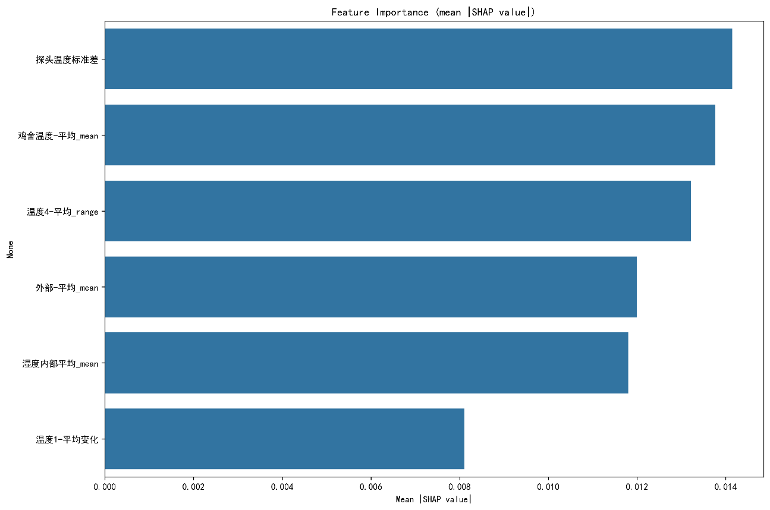
图例说明3：SHAP值平均特征重要性图
图的核心用途：展示不同序列（变量）对模型预测结果的影响程度，即特征重要性分析。通过平均SHAP值（SHapley Additive exPlanations）来衡量特征对模型输出的平均贡献，帮助理解哪些序列在模型中起关键作用。
横轴是平均 SHAP 值，代表特征对模型输出的 “平均影响力”。
纵轴是参与建模序列名称（如 “探头温度标准差”“鸡舍温度-平均_mean” 等 ）。
这张图中“探头温度标准差” 是最关键特征，对模型决策影响最大。
可用于快速识别 全局最具影响力的核心特征。

Slide 10
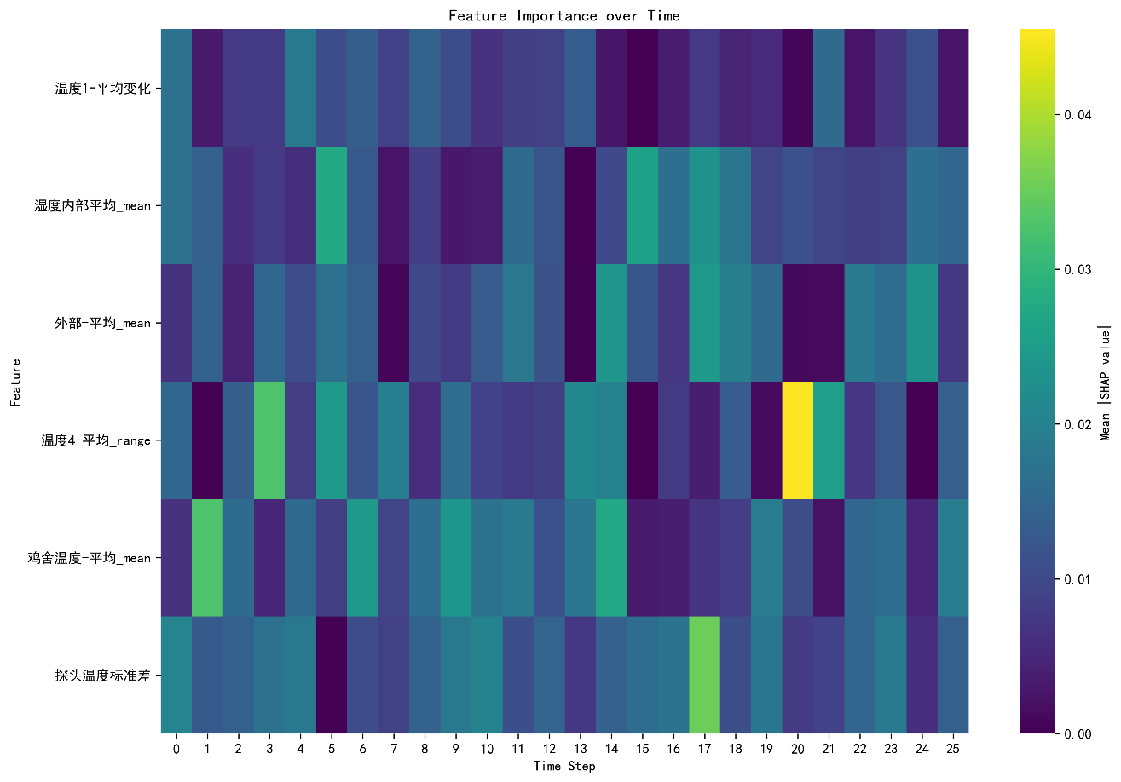
图例说明4：SHAP值平均特征重要性时序热力图
图的核心用途：按日龄展示每个序列的 SHAP 值分布，颜色越亮（黄 / 绿），该日龄下特征影响越大；颜色暗（紫 / 蓝）则影响小。用于观察 特征重要性的时序变化。
纵轴是特征，横轴是日龄，颜色映射平均 SHAP 值大小（右侧色阶）。
能观察 特征重要性的时序变化：比如某些日龄颜色变黄，说明该时刻此特征对模型影响突增；如“鸡舍温度 - 平均_mean” 在 1、2 步颜色较亮，早期影响更显著 。

Slide 11
2.基于饮水量指标的死淘预警模型
2.1 预测性建模参考说明
2.2.1 冬季预警模型和建议
2.2.2 秋季预警模型和建议
2.2.3 夏季预警模型和建议
2.2.4 春季预警模型和建议

Slide 12
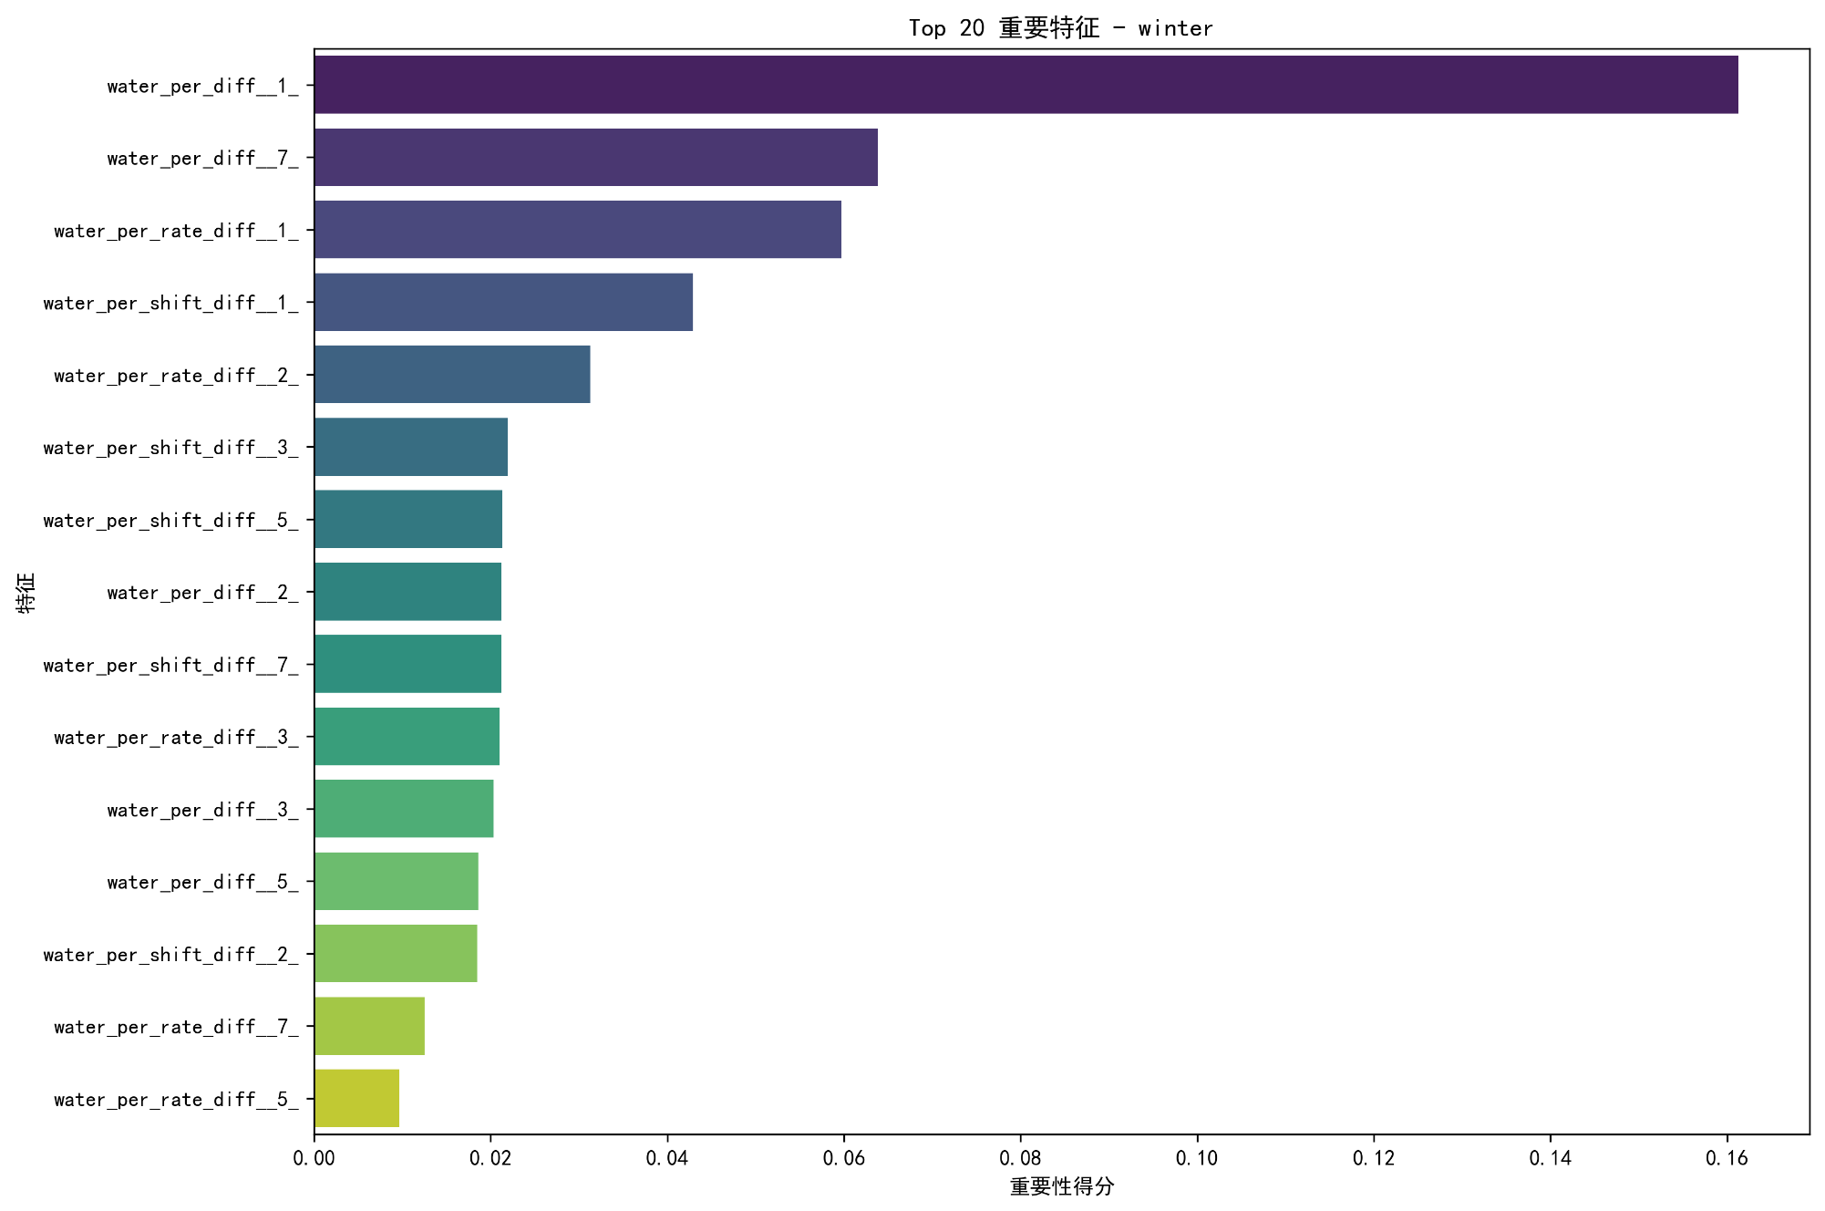
饮水量死淘预警模型概述-冬季模型重要变量
模型结果汇总
SEASON | RMSE | MAE | R2
summer | 0.0011 | 0.0006 | 0.2903
autumn | 0.0015 | 0.0008 | 0.2489
winter | 0.0046 | 0.0016 | 0.2549
spring | 0.0039 | 0.0020 | 0.3979

Slide 13
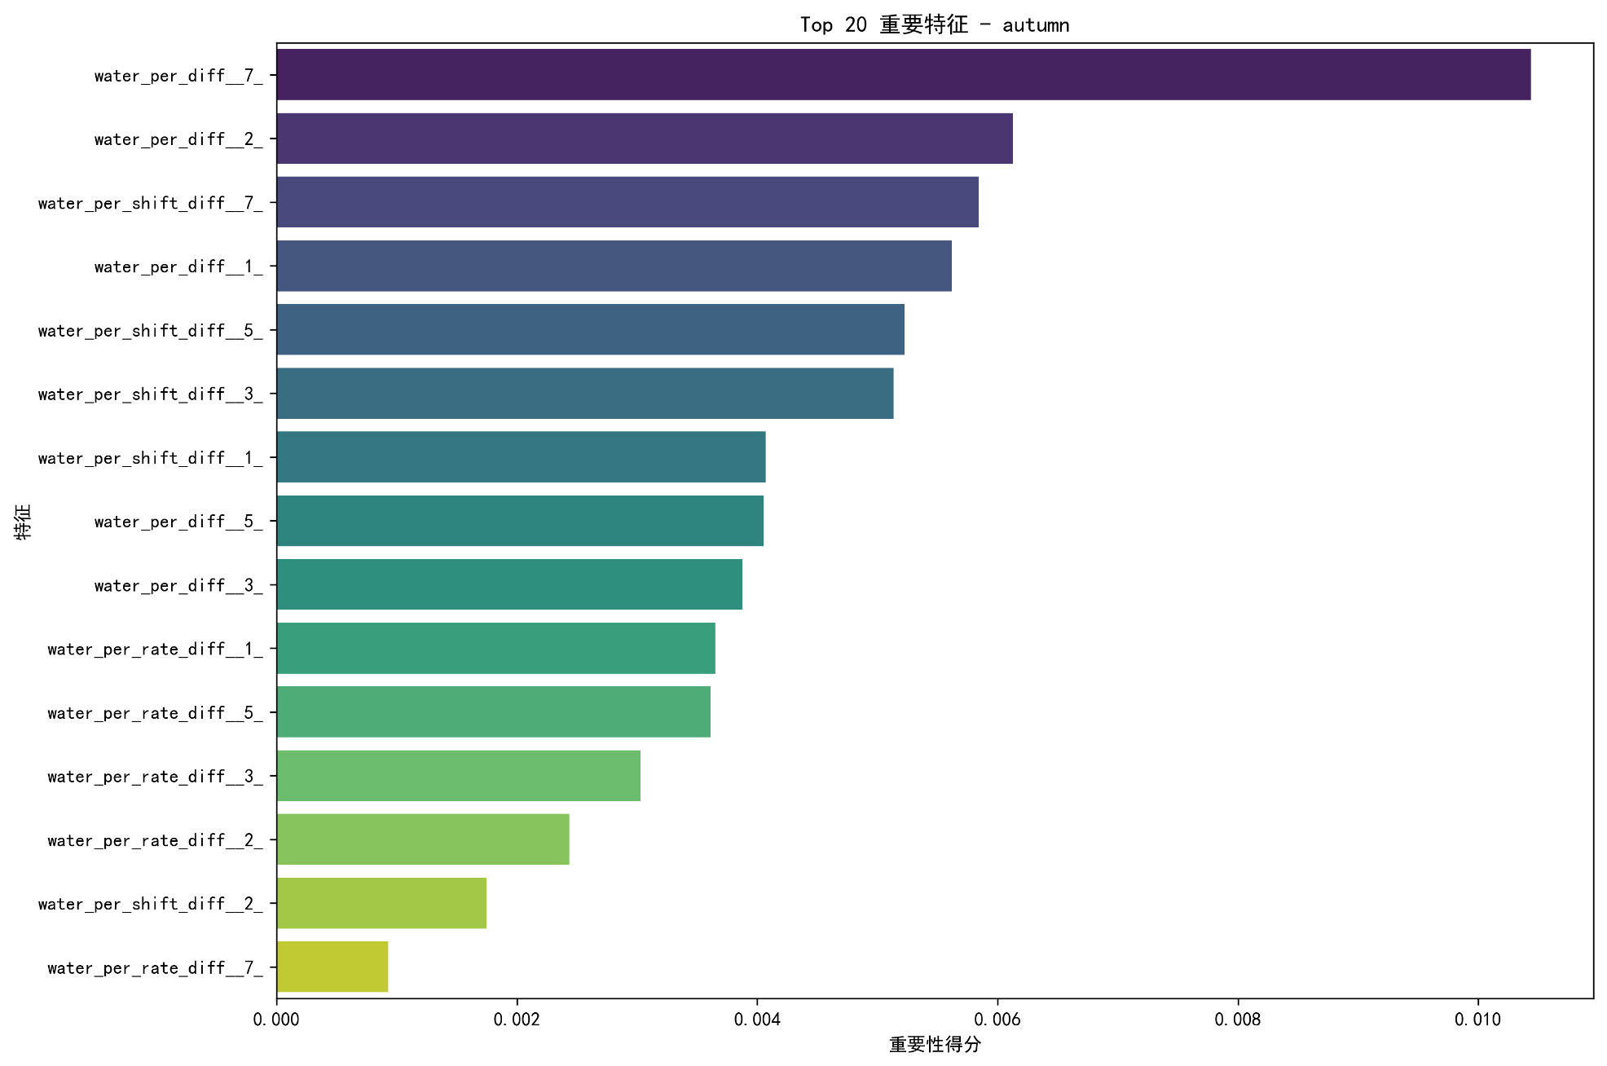
饮水量死淘预警模型概述-秋季模型重要变量
模型结果汇总
SEASON | RMSE | MAE | R2
summer | 0.0011 | 0.0006 | 0.2903
autumn | 0.0015 | 0.0008 | 0.2489
winter | 0.0046 | 0.0016 | 0.2549
spring | 0.0039 | 0.0020 | 0.3979

Slide 14
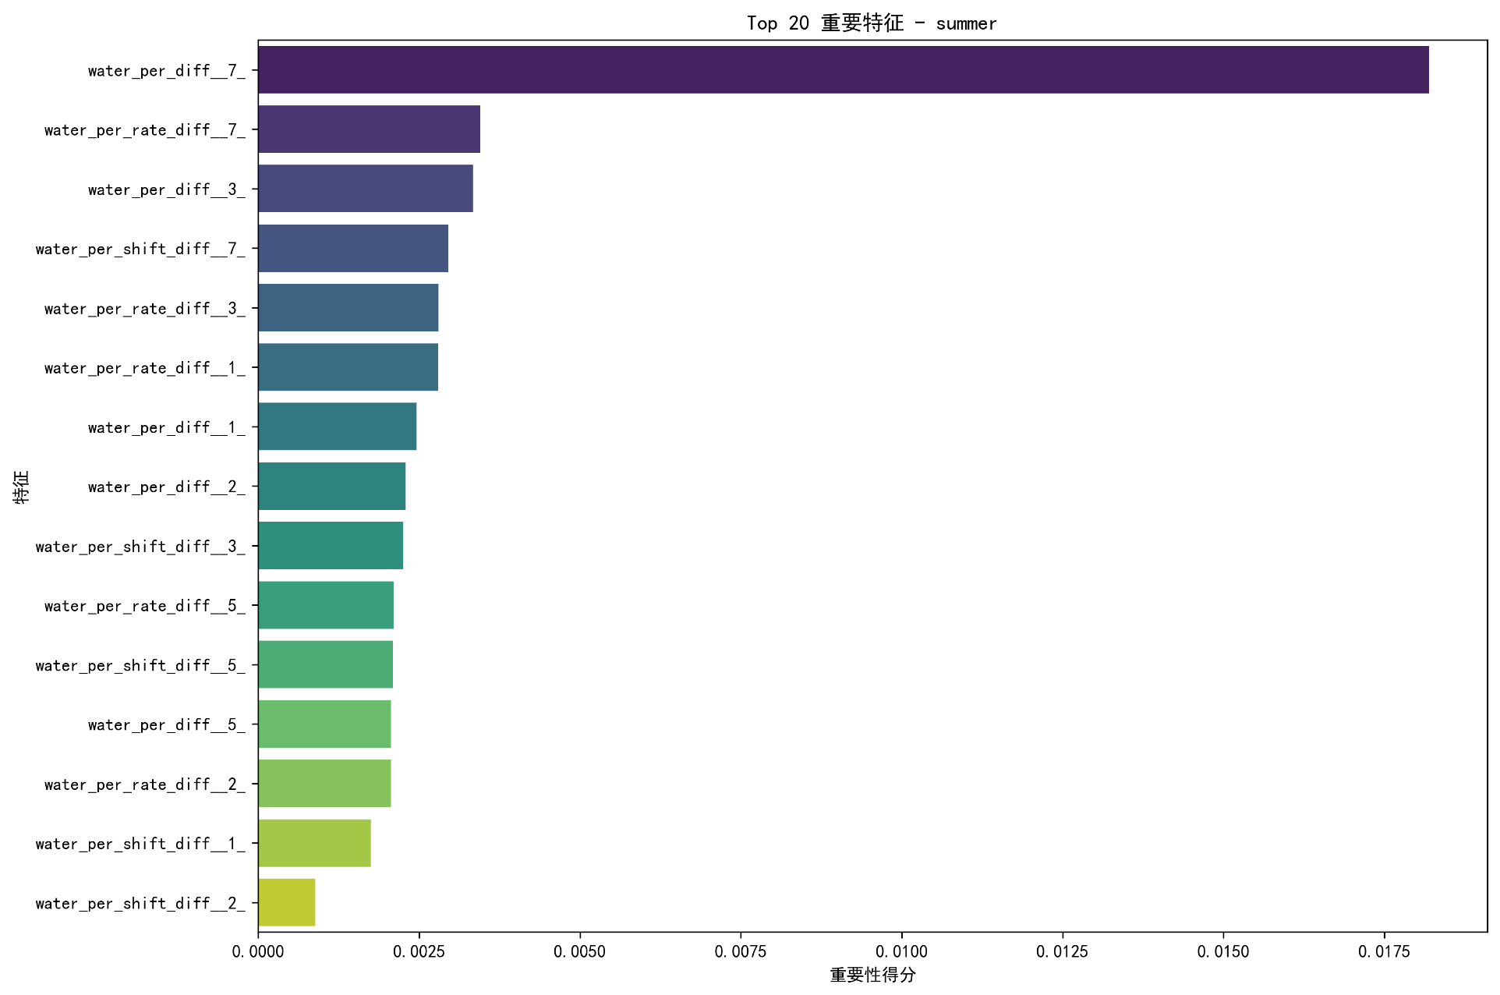
饮水量死淘预警模型概述-夏季模型重要变量
模型结果汇总
SEASON | RMSE | MAE | R2
summer | 0.0011 | 0.0006 | 0.2903
autumn | 0.0015 | 0.0008 | 0.2489
winter | 0.0046 | 0.0016 | 0.2549
spring | 0.0039 | 0.0020 | 0.3979

Slide 15
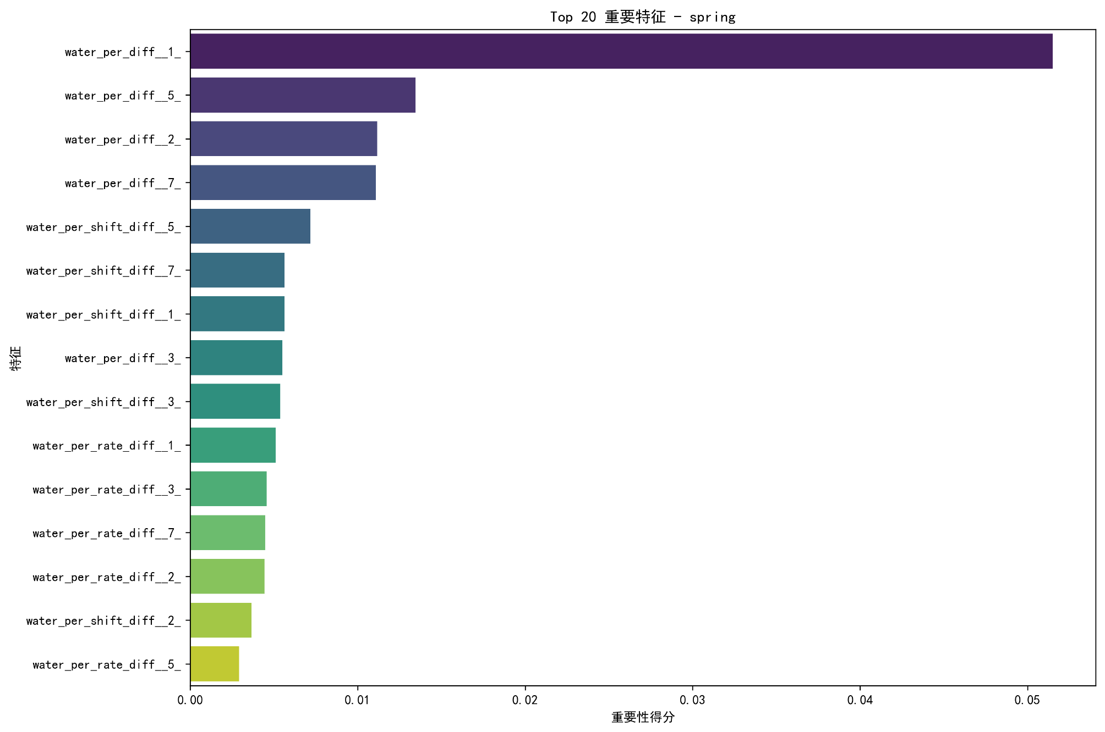
饮水量死淘预警模型概述-春季模型重要变量
模型结果汇总
SEASON | RMSE | MAE | R2
summer | 0.0011 | 0.0006 | 0.2903
autumn | 0.0015 | 0.0008 | 0.2489
winter | 0.0046 | 0.0016 | 0.2549
spring | 0.0039 | 0.0020 | 0.3979

Slide 16
冬季预警模型概述
以当前日龄死淘率为目标，考虑了前1，2，3，5，7天日龄的单只饮水量差值与涨幅差值是否对当前的死淘率产生影响，探究饮水量差值对未来死淘的预测性。
冬季各日龄阶段饮水量差值和涨幅差值的IV情况
Age_interval | 前1天差值 | 前2天差值 | 前3天差值 | 前5天差值 | 前7天差值 | 前1天涨幅差值 | 前2天涨幅差值 | 前3天涨幅差值 | 前5天涨幅差值 | 前7天涨幅差值
10 - 12日龄 | 0.567 | 0.215 | 0.422 | 0.283 | 0.235 | 0.001 | 0.502 | 0.395 | 0.152 | 0.164
13 - 15日龄 | 0.175 | 0.153 | 0.168 | 0.482 | 0.299 | 0.139 | 0.171 | 0.182 | 0.425 | 0.372
16 - 18日龄 | 0.209 | 0.161 | 0.143 | 0.122 | 0.117 | 0.070 | 0.160 | 0.080 | 0.0776 | 0.145
19 - 21日龄 | 0.178 | 0.103 | 0.215 | 0.408 | 0.152 | 0.143 | 0.181 | 0.207 | 0.105 | 0.057
22 - 24日龄 | 0.292 | 0.101 | 0.258 | 0.176 | 0.190 | 0.184 | 0.210 | 0.133 | 0.294 | 0.090
25 - 27日龄 | 0.441 | 0.364 | 0.286 | 0.105 | 0.140 | 0.336 | 0.307 | 0.248 | 0.129 | 0.178
28 - 30日龄 | 0.616 | 0.531 | 0.462 | 0.198 | 0.097 | 0.077 | 0.058 | 0.200 | 0.203 | 0.276
31 - 33日龄 | 1.420 | 0.911 | 0.505 | 0.220 | 0.129 | 0.400 | 0.226 | 0.108 | 0.107 | 0.120
34 - 35日龄 | 1.082 | 0.860 | 0.375 | 0.176 | 0.047 | 0.493 | 0.348 | 0.121 | 0.195 | 0.080
从IV值结果来看，选取各日龄阶段的预警窗口如下：
差值=日龄下单只饮水量-日龄下单只标准饮水量，日龄下单只饮水量具体计算公式为：Feed*2*1000/(入雏数量-截止当日累计死淘数量)
涨幅差值=日龄下单只饮水量较上日涨幅-日龄下单只标准饮水量较上日涨幅
如当天日龄是T，前1天为日龄T-1，前2天为日龄T-2，前3天为日龄T-3，以此类推。
IV值表示对未来高低死淘的区分程度，IV值高意味着更好区分高低死淘，具有更好预测性

Slide 17
日龄死淘预警
冬季各日龄阶段重要关注指标和预警阈值
Age_interval | 前3天差值 | 前5天差值 | 前7天差值 | 前3天涨幅差值 | 前5天涨幅差值 | 前7天涨幅差值
10 - 12日龄 | 超过-10.1或0.2，该阶段出现高死淘的概率较高。 | 超过-5.7或0.2，该阶段出现高死淘的概率较高。 | 超过-0.04或0.06，该阶段出现高死淘的概率较高。 | 超过-1.4或5，该阶段出现高死淘的概率较高。 | 涨幅差值超过-3.3，该阶段出现高死淘的概率较高。 | 超过-1.7或0.2，该阶段出现高死淘的概率较高。
13 - 15日龄 | 超过2.9，该阶段出现高死淘的概率较高 | 超过-5.6或5.1，该阶段出现高死淘的概率较高。 | 超过-0.4.2或0.9，该阶段出现高死淘的概率较高。 | 超过2.4，该阶段出现高死淘的概率较高。 | 超过-1.7或4.2，该阶段出现高死淘的概率较高。 | 超过-3.7或4.6，该阶段出现高死淘的概率较高。
16 - 18日龄 | 超过-17.7或7.6，该阶段出现高死淘的概率较高。 | 超过-12.2或7.8，该阶段出现高死淘的概率较高。 | 超过5.2或小于3，该阶段出现高死淘的概率较高。 | 小于2.2或大于7.2，该阶段出现高死淘的概率较高。 | 超过-1.7或7，该阶段出现高死淘的概率较高。 | 超过-1.7或9，该阶段出现高死淘的概率较高。
19 - 21日龄 | 超过14.3，该阶段出现高死淘的概率较高。 | 超过19.1，该阶段出现高死淘的概率较高。 | 超过11.7，该阶段出现高死淘的概率较高。 | 超过4.8，该阶段出现高死淘的概率较高。 | 超过5.4，该阶段出现高死淘的概率较高。 | 小于-3.8或处于-1.7-12.8，该阶段出现高死淘的概率较高。
22 - 24日龄 | 小于16.4或大于-7.6，该阶段出现高死淘的概率较高。 | 超过-15，该阶段出现高死淘的概率较高。 | 超过12.6或小于2.8，该阶段出现高死淘的概率较高。 | 超过-5.2或4.5，该阶段出现高死淘的概率较高。 | 超过-15，该阶段出现高死淘的概率较高。 | 超过-4.7或0.4，该阶段出现高死淘的概率较高。
25 - 27日龄 | 超过-27，该阶段出现高死淘的概率较高。 | 超过-17.8或10.5，该阶段出现高死淘的概率较高。 | 超过9.4，该阶段出现高死淘的概率较高。 | 超过-3.6，该阶段出现高死淘的概率较高。 | 超过-8.7，该阶段出现高死淘的概率较高。 | 超过-16.7或2.4，该阶段出现高死淘的概率较高。
28 - 30日龄 | 超过-28.9，该阶段出现高死淘的概率较高。 | 超过-32.8，该阶段出现高死淘的概率较高。 | 超过-23.1，该阶段出现高死淘的概率较高。 | 超过-16.5，该阶段出现高死淘的概率较高。 | 超过-14.4，该阶段出现高死淘的概率较高。 | 超过-5.7，该阶段出现高死淘的概率较高。
31 - 33日龄 | 超过-43，该阶段出现高死淘的概率较高。 | 超过-24.7，该阶段出现高死淘的概率较高。 | 超过-25.9，该阶段出现高死淘的概率较高。 | 超过-11.2，该阶段出现高死淘的概率较高。 | 超过-11.2，该阶段出现高死淘的概率较高。 | 超过-14.1，该阶段出现高死淘的概率较高。
34 - 35日龄 | 超过-31.1，该阶段出现高死淘的概率较高。 | 超过-18.9，该阶段出现高死淘的概率较高。 | 超过-24.1，该阶段出现高死淘的概率较高。 | 超过-11.5，该阶段出现高死淘的概率较高。 | 超过-7.8，该阶段出现高死淘的概率较高。 | 超过-19.2，该阶段出现高死淘的概率较高。
结合上页IV值的大小进行参考

Slide 18
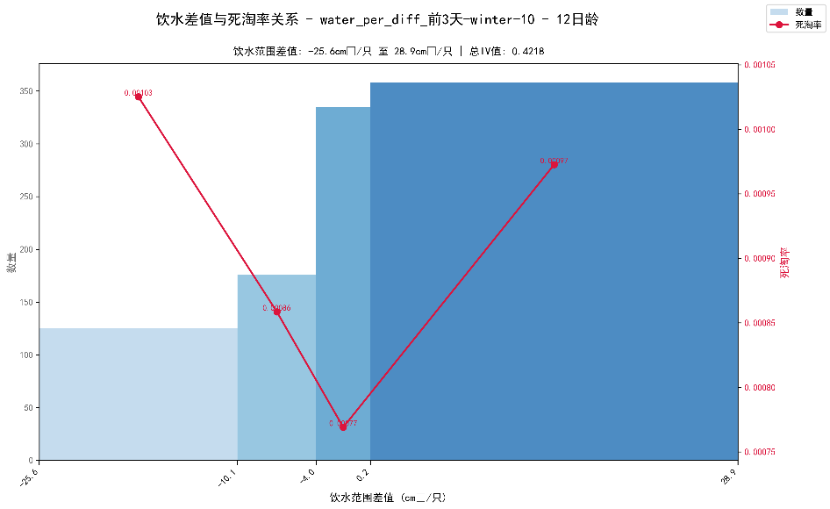
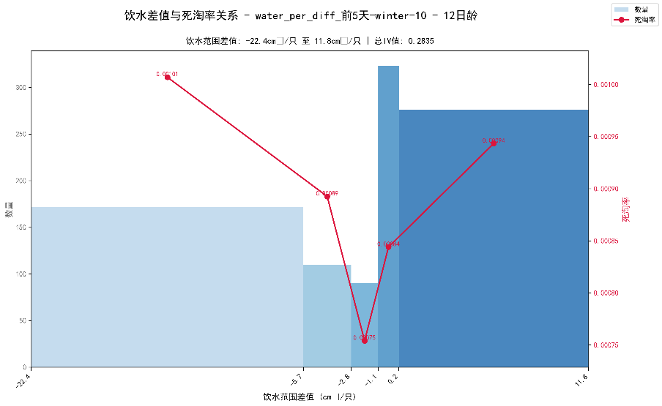
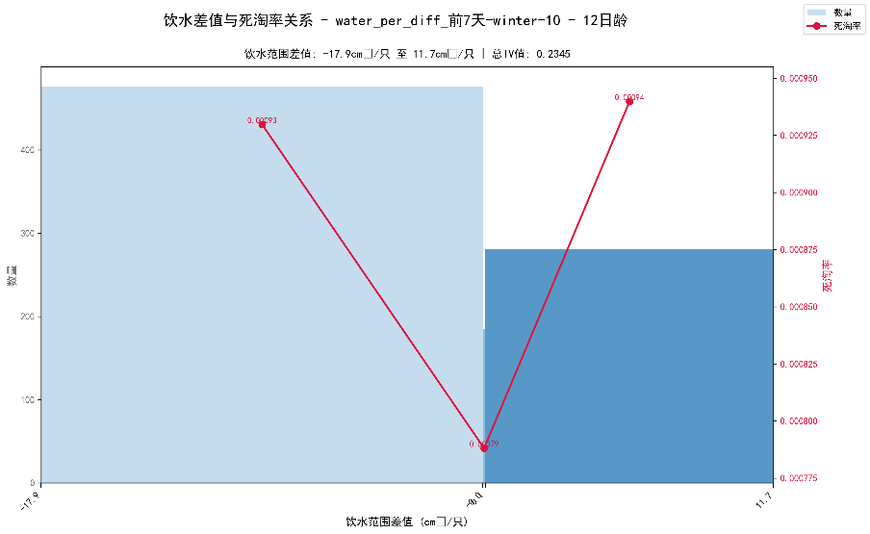
10 - 12日龄饮水量差值与当日死淘的关系
前3天差值
前5天差值
前7天差值
冬季模型10 - 12日龄，3天前差值超过-10.1或0.2，该阶段出现高死淘的概率较高。
冬季模型10 - 12日龄，5天前差值超过-5.7或0.2，该阶段出现高死淘的概率较高。
冬季模型10 - 12日龄，7天前差值超过-0.04或0.06，该阶段出现高死淘的概率较高。

Slide 19
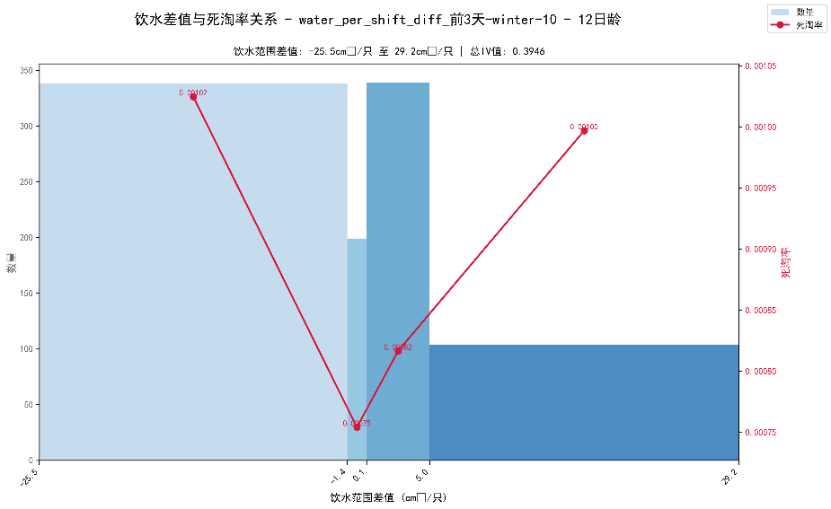
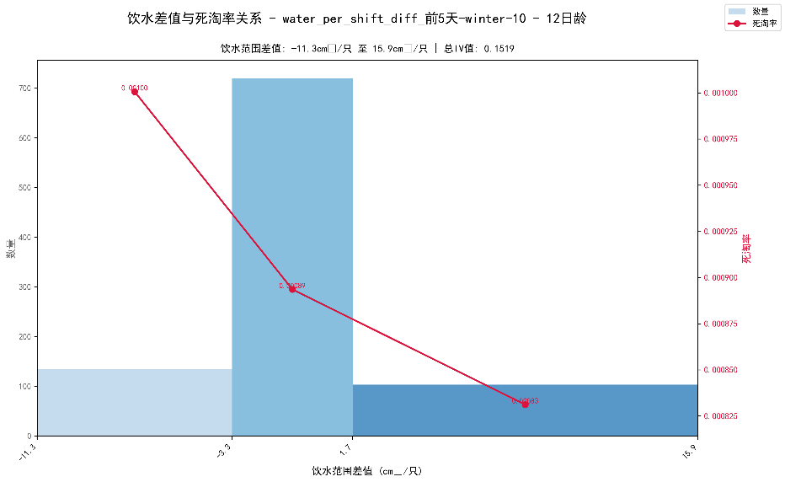
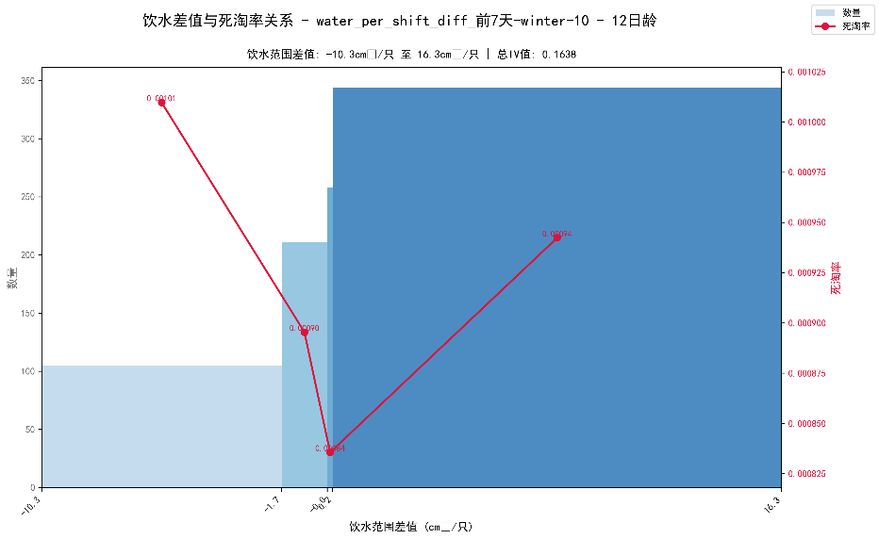
10 - 12日龄饮水量涨幅差值与当日死淘的关系
前3天涨幅差值
前5天涨幅差值
前7天涨幅差值
冬季模型10 - 12日龄，3天前涨幅差值超过-1.4或5，该阶段出现高死淘的概率较高。
冬季模型10 - 12日龄，5天前涨幅差值超过-3.3，该阶段出现高死淘的概率较高。
冬季模型10 - 12日龄，7天前涨幅差值超过-1.7或0.2，该阶段出现高死淘的概率较高。

Slide 20
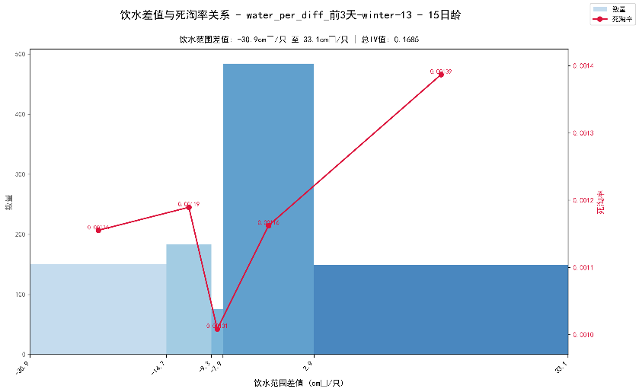
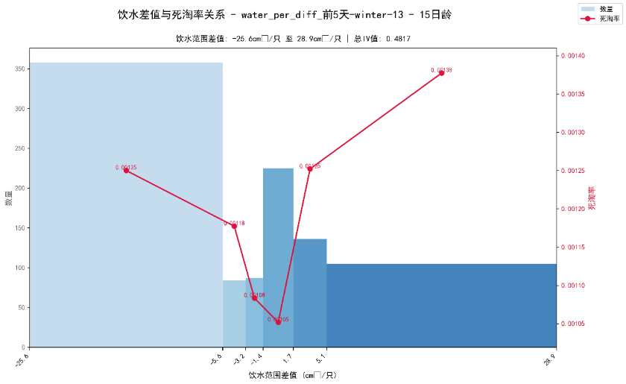
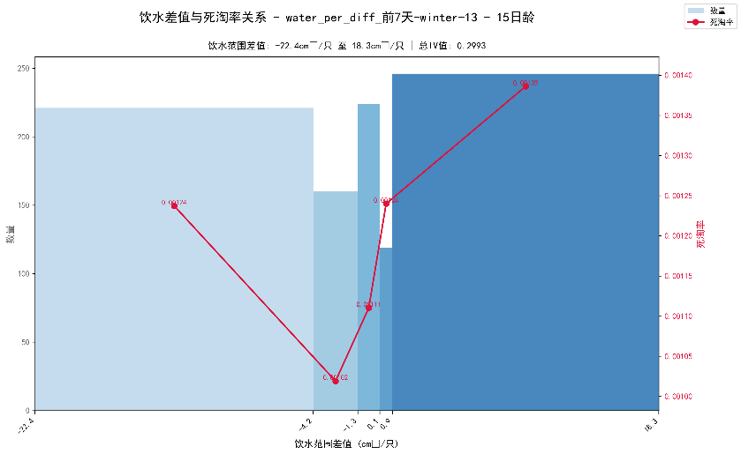
13 - 15日龄饮水量差值与当日死淘的关系
前3天差值
前5天差值
前7天差值
冬季模型13 - 15日龄，3天前差值超过2.9，该阶段出现高死淘的概率较高。
冬季模型13 - 15日龄，5天前差值超过-5.6或5.1，该阶段出现高死淘的概率较高。
冬季模型13 - 15日龄，7天前差值超过-0.4.2或0.9，该阶段出现高死淘的概率较高。

Slide 21
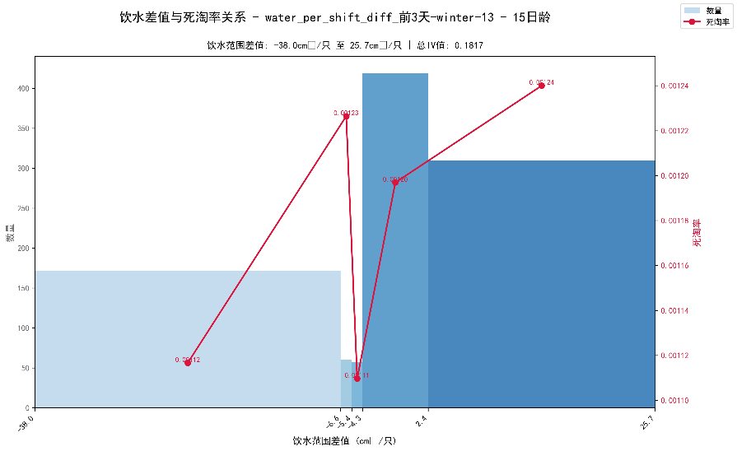
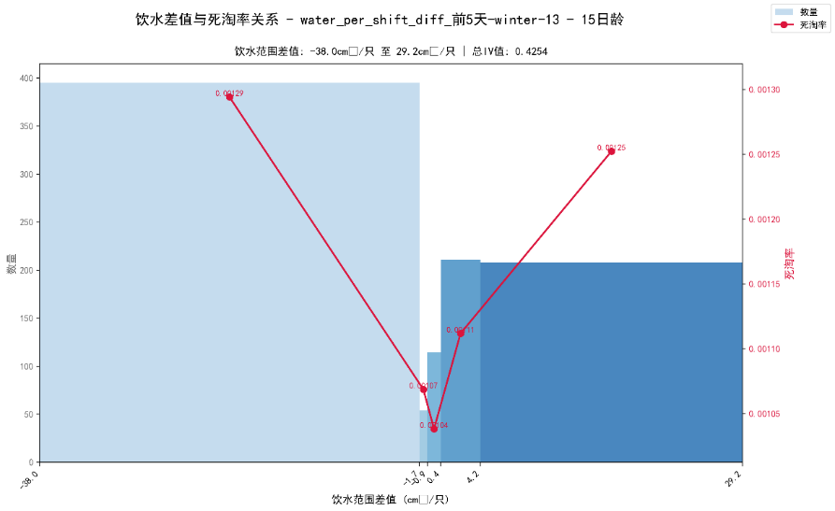
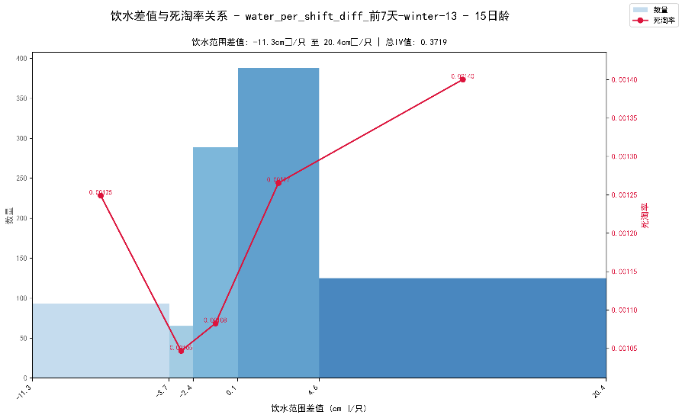
13 - 15日龄饮水量涨幅差值与当日死淘的关系
前3天涨幅差值
前5天涨幅差值
前7天涨幅差值
冬季模型13 - 15日龄，3天前涨幅差值超过2.4，该阶段出现高死淘的概率较高。
冬季模型13 - 15日龄，5天前涨幅差值超过-1.7或4.2，该阶段出现高死淘的概率较高。
冬季模型13 - 15日龄，7天前涨幅差值超过-3.7或4.6，该阶段出现高死淘的概率较高。

Slide 22
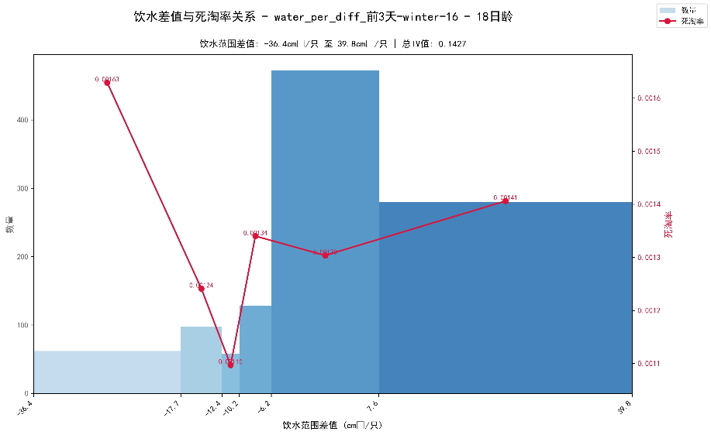
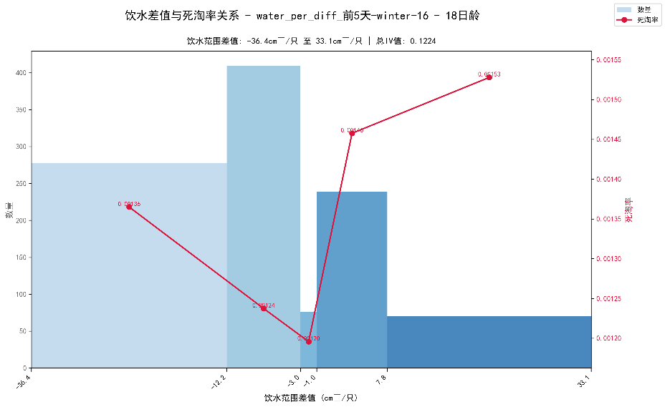
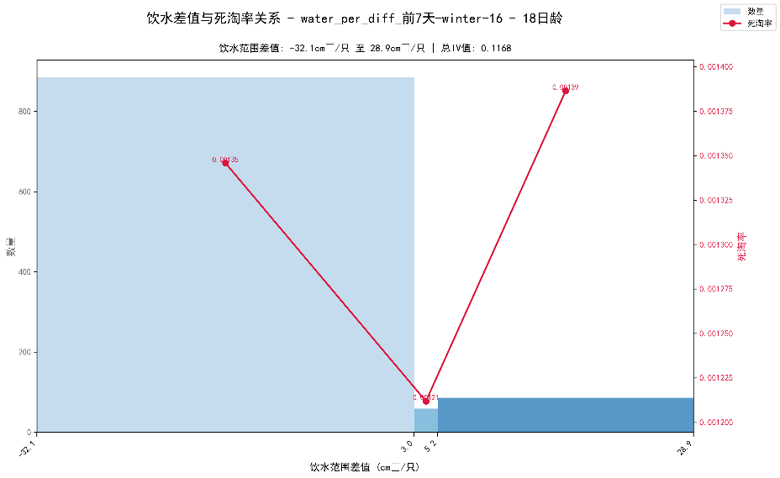
16 - 18日龄饮水量差值与当日死淘的关系
前3天差值
前5天差值
前7天差值
冬季模型16 - 18日龄，3天前差值超过-17.7或7.6，该阶段出现高死淘的概率较高。
冬季模型16 - 18日龄，5天前差值超过-12.2或7.8，该阶段出现高死淘的概率较高。
冬季模型16 - 18日龄，7天前差值超过5.2或小于3，该阶段出现高死淘的概率较高。

Slide 23
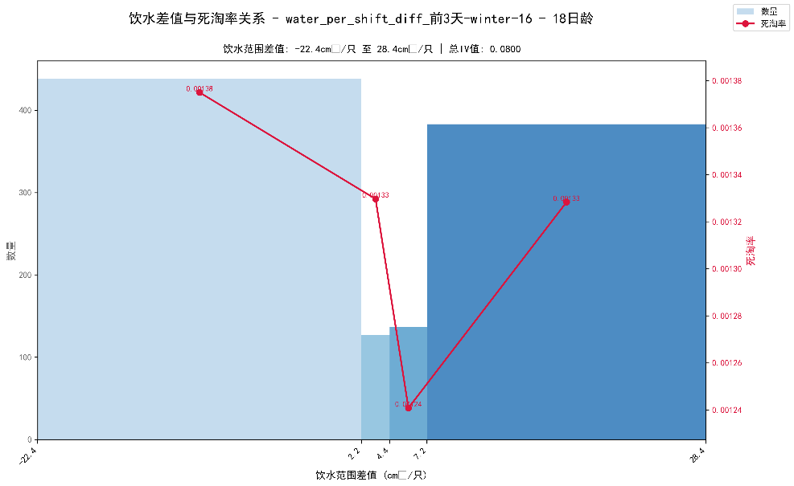
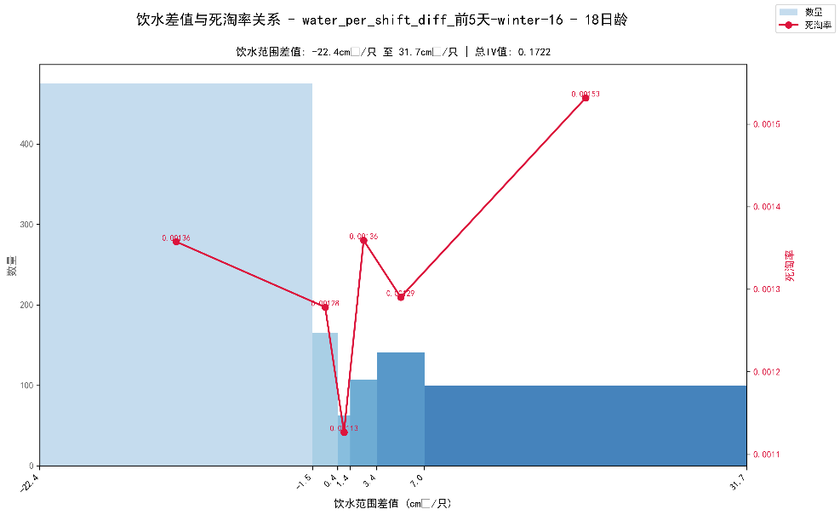
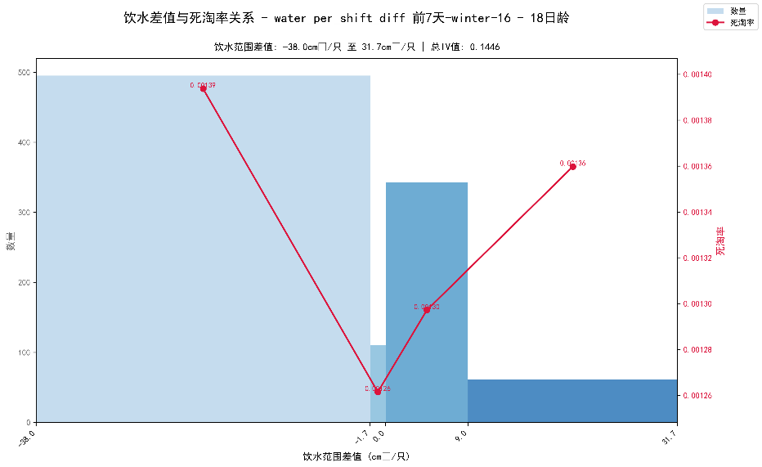
16 - 18龄饮水量涨幅差值与当日死淘的关系
前3天涨幅差值
前5天涨幅差值
前7天涨幅差值
冬季模型16 - 18日龄，3天前涨幅差值小于2.2或大于7.2，该阶段出现高死淘的概率较高。
冬季模型16 - 18日龄，5天前涨幅差值超过-1.7或7，该阶段出现高死淘的概率较高。
冬季模型16 - 18日龄，7天前涨幅差值超过-1.7或9，该阶段出现高死淘的概率较高。

Slide 24
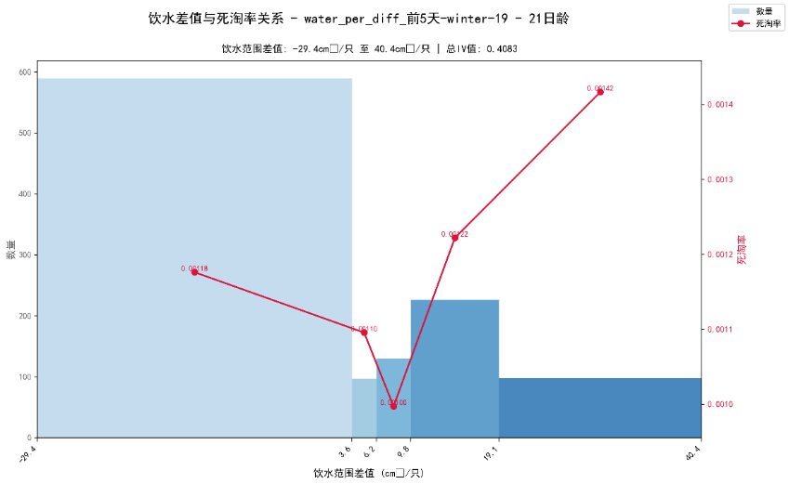
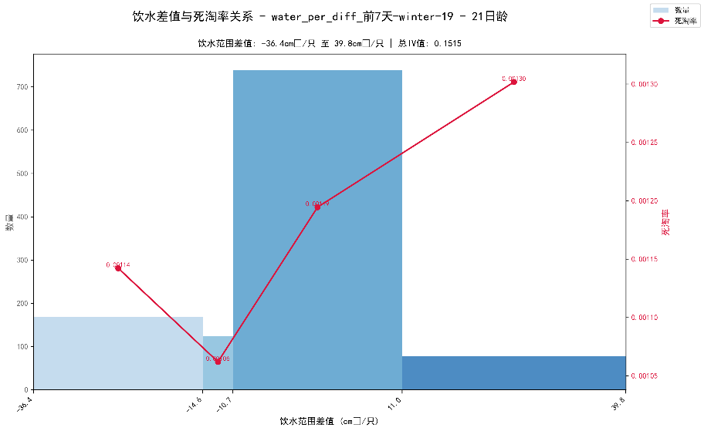
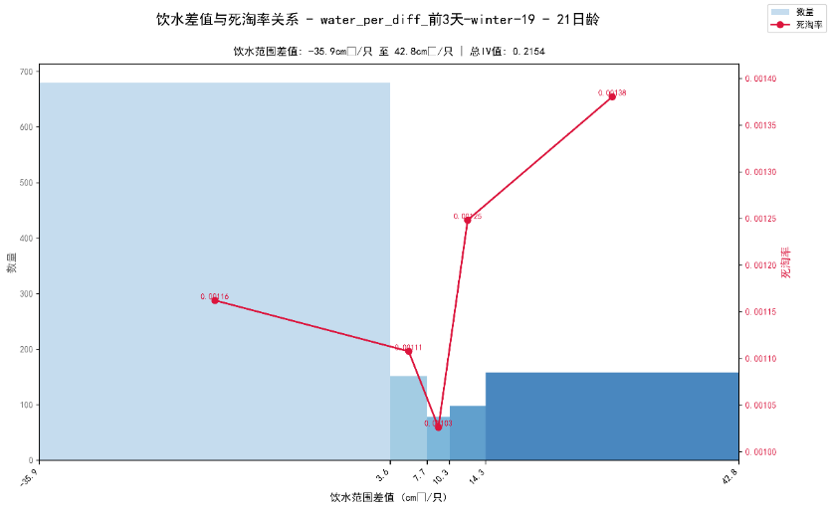
19 - 21日龄饮水量差值与当日死淘的关系
前3天差值
前5天差值
前7天差值
冬季模型19 - 21日龄，3天前饮水差值超过14.3，该阶段出现高死淘的概率较高。
冬季模型19 - 21日龄，5天前饮水差值超过19.1，该阶段出现高死淘的概率较高。
冬季模型19 - 21日龄，7天前饮水差值超过11.7，该阶段出现高死淘的概率较高。

Slide 25
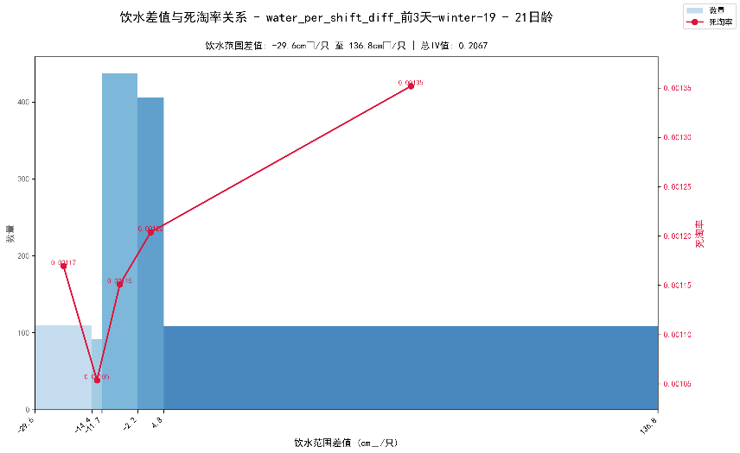
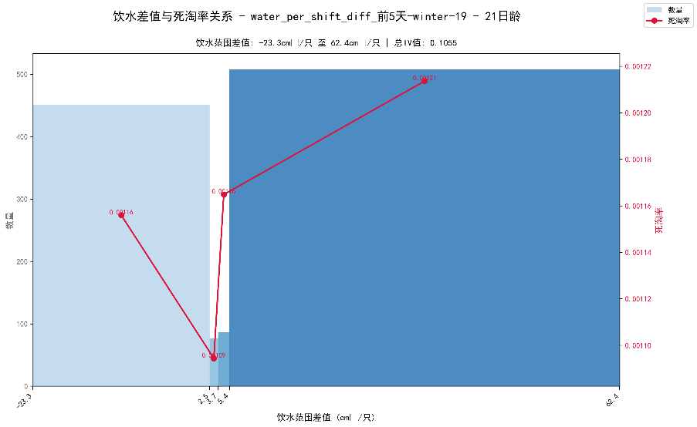
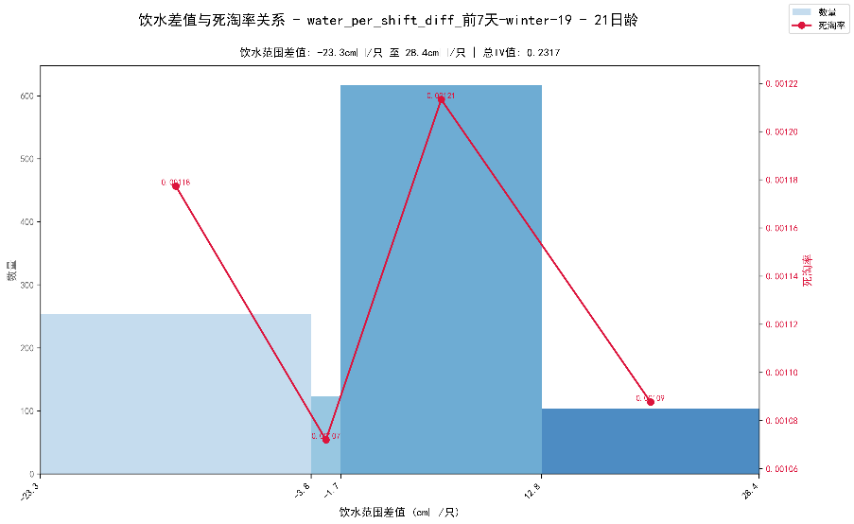
19 - 21龄饮水量涨幅差值与当日死淘的关系
前3天涨幅差值
前5天涨幅差值
前7天涨幅差值
冬季模型19 - 21日龄，3天前涨幅差值超过4.8，该阶段出现高死淘的概率较高。
冬季模型19 - 21日龄，5天前涨幅差值超过5.4，该阶段出现高死淘的概率较高。
冬季模型19 - 21日龄，7天前涨幅差值小于-3.8或处于-1.7-12.8，该阶段出现高死淘的概率较高。

Slide 26
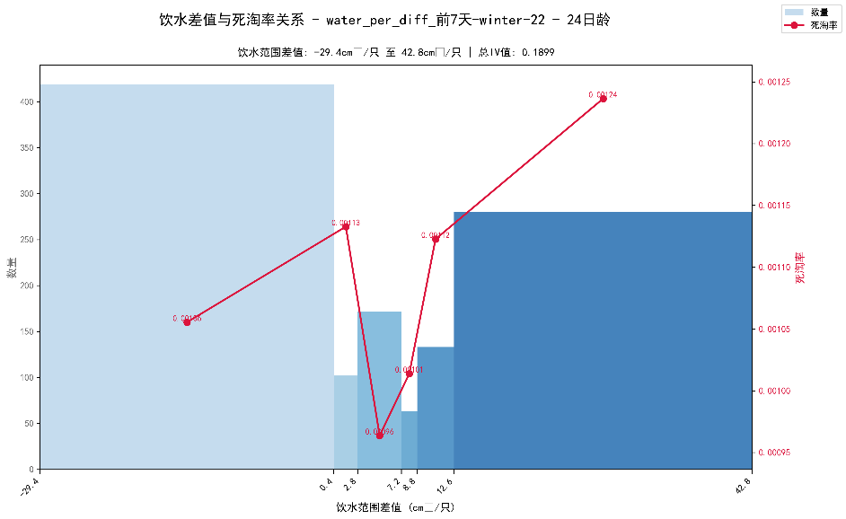
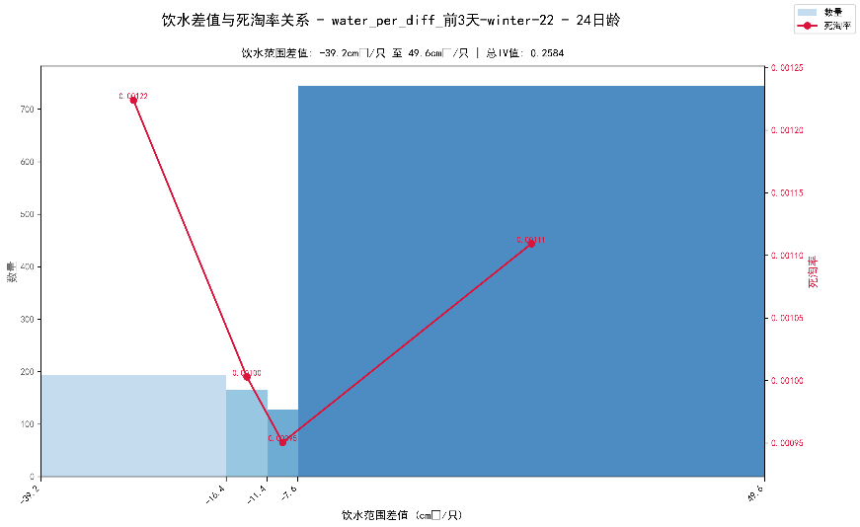
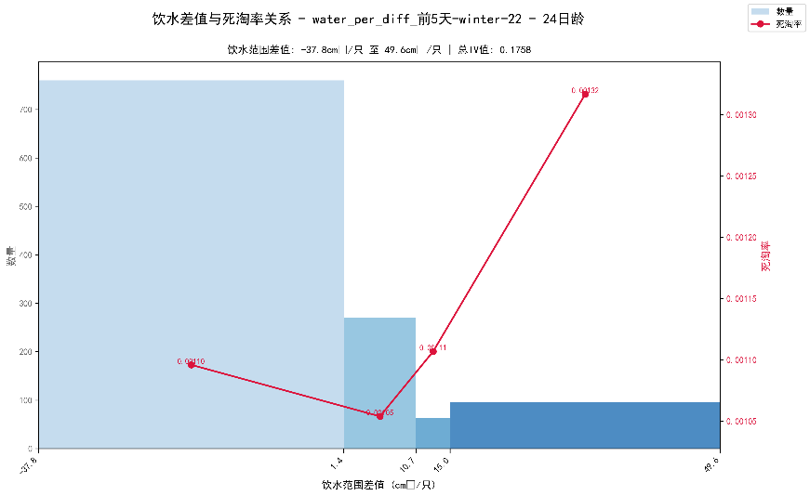
22 - 24日龄饮水量差值与当日死淘的关系
前3天差值
前5天差值
前7天差值
冬季模型22 - 24日龄，3天前差值小于16.4或大于-7.6，该阶段出现高死淘的概率较高。
冬季模型22 - 24日龄，5天前差值超过-15，该阶段出现高死淘的概率较高。
冬季模型22 - 24日龄，7天前差值超过12.6或小于2.8，该阶段出现高死淘的概率较高。

Slide 27
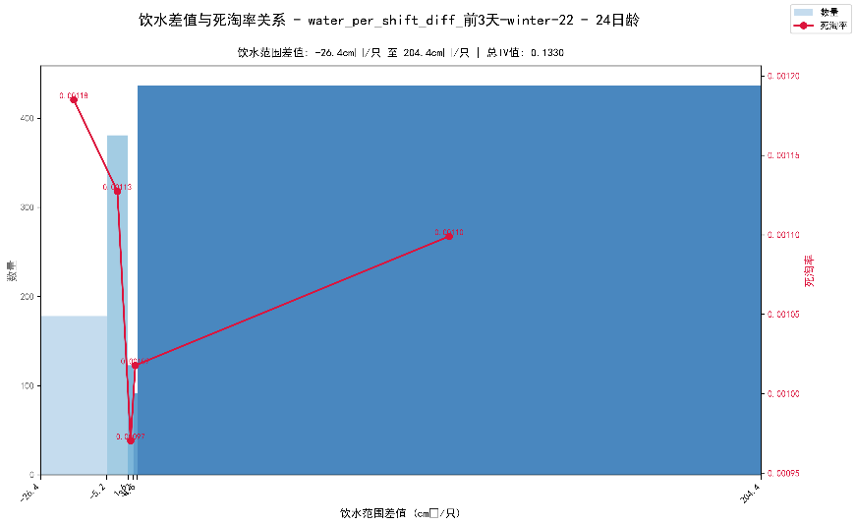
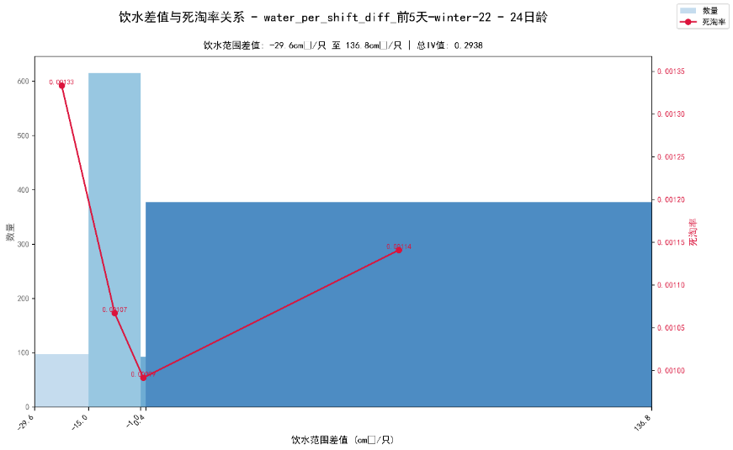
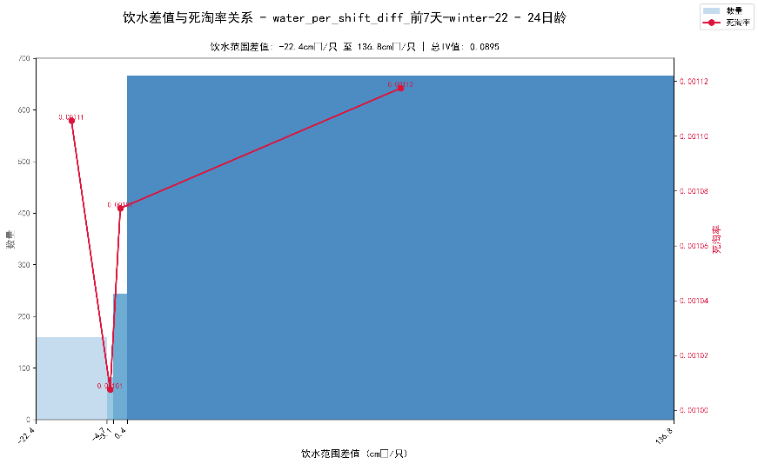
22 - 24龄饮水量涨幅差值与当日死淘的关系
前3天涨幅差值
前5天涨幅差值
前7天涨幅差值
冬季模型22 - 24日龄，3天前涨幅差值超过-5.2或4.5，该阶段出现高死淘的概率较高。
冬季模型22 - 24日龄，5天前涨幅差值超过-15，该阶段出现高死淘的概率较高。
冬季模型22 - 24日龄，7天前涨幅差值超过-4.7或0.4，该阶段出现高死淘的概率较高。

Slide 28
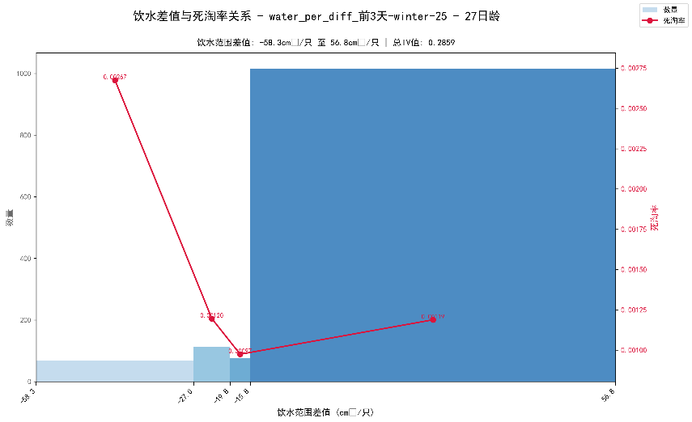
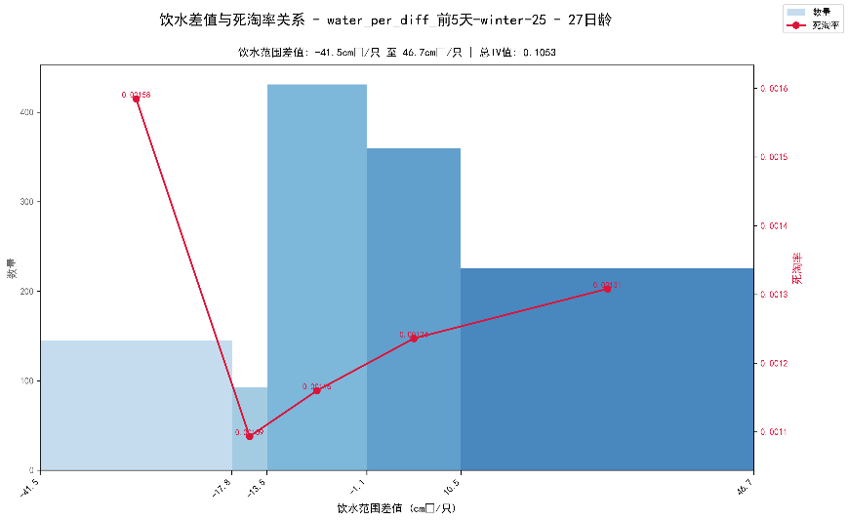
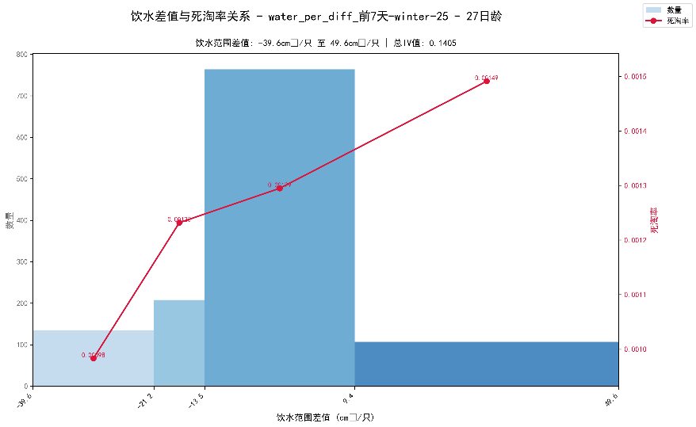
25 - 27日龄饮水量差值与当日死淘的关系
前3天差值
前5天差值
前7天差值
冬季模型25 - 27日龄，3天前差值超过-27，该阶段出现高死淘的概率较高。
冬季模型25 - 27日龄，5天前差值超过-17.8或10.5，该阶段出现高死淘的概率较高。
冬季模型25 - 27日龄，7天前差值超过9.4，该阶段出现高死淘的概率较高。

Slide 29
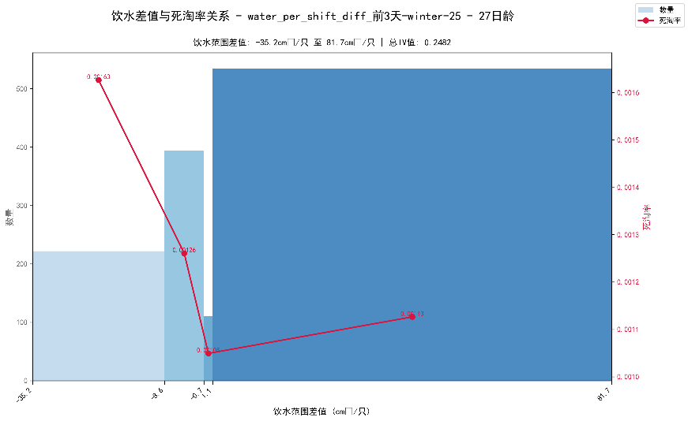
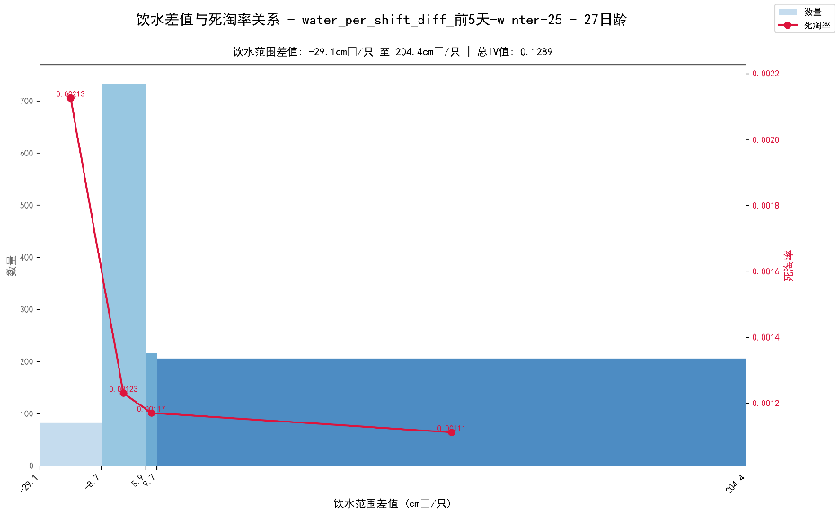
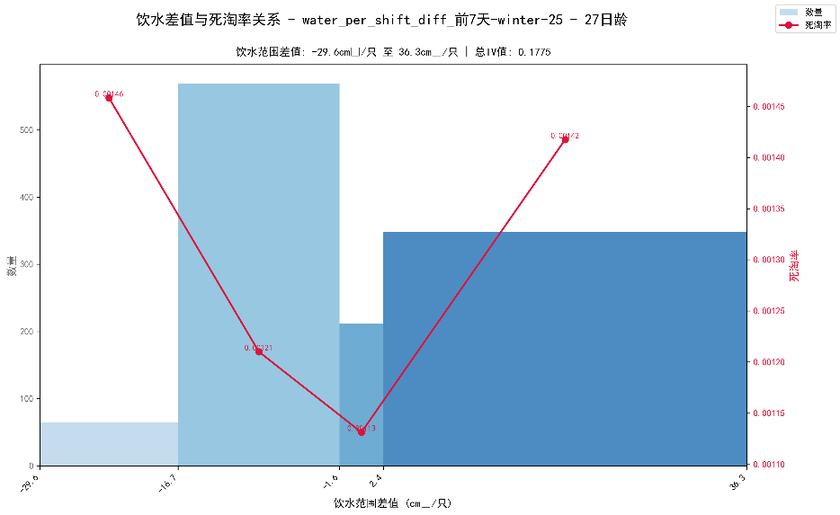
25 - 27龄饮水量涨幅差值与当日死淘的关系
前3天涨幅差值
前5天涨幅差值
前7天涨幅差值
冬季模型25 - 27日龄，3天前涨幅差值超过-3.6，该阶段出现高死淘的概率较高。
冬季模型25 - 27日龄，5天前涨幅差值超过-8.7，该阶段出现高死淘的概率较高。
冬季模型25 - 27日龄，7天前涨幅差值超过-16.7或2.4，该阶段出现高死淘的概率较高。

Slide 30
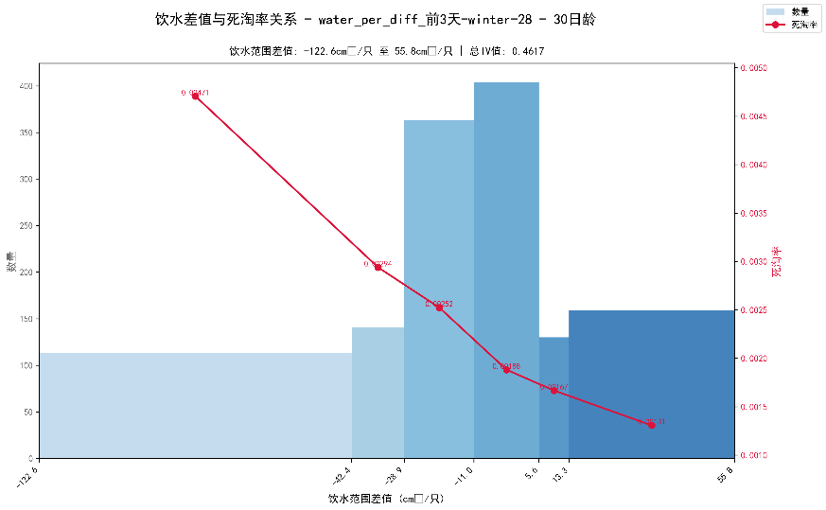
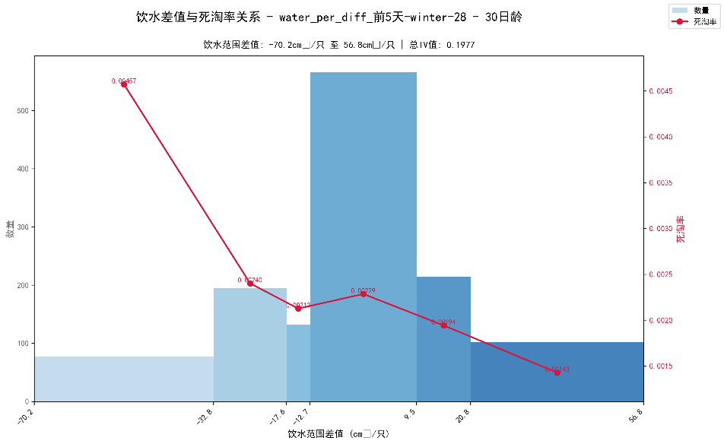
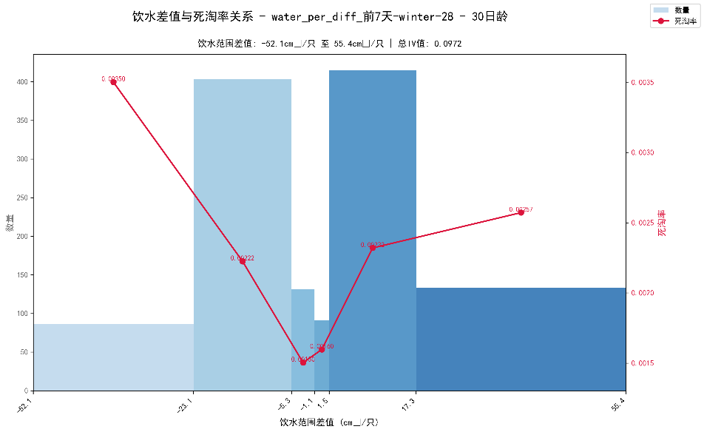
28 - 30日龄饮水量差值与当日死淘的关系
前3天差值
前5天差值
前7天差值
冬季模型28 - 30日龄，3天前差值超过-28.9，该阶段出现高死淘的概率较高。
冬季模型28 - 30日龄，5天前差值超过-32.8，该阶段出现高死淘的概率较高。
冬季模型28 - 30日龄，7天前差值超过-23.1，该阶段出现高死淘的概率较高。

Slide 31
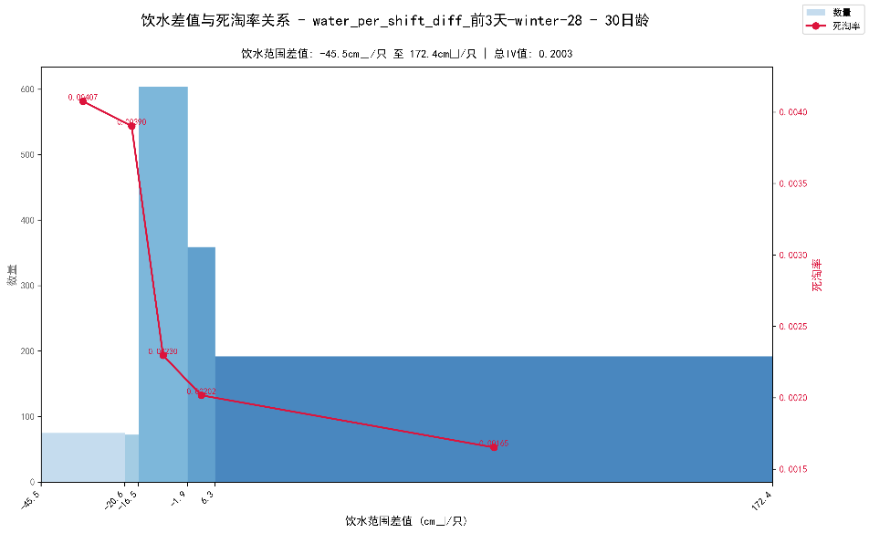
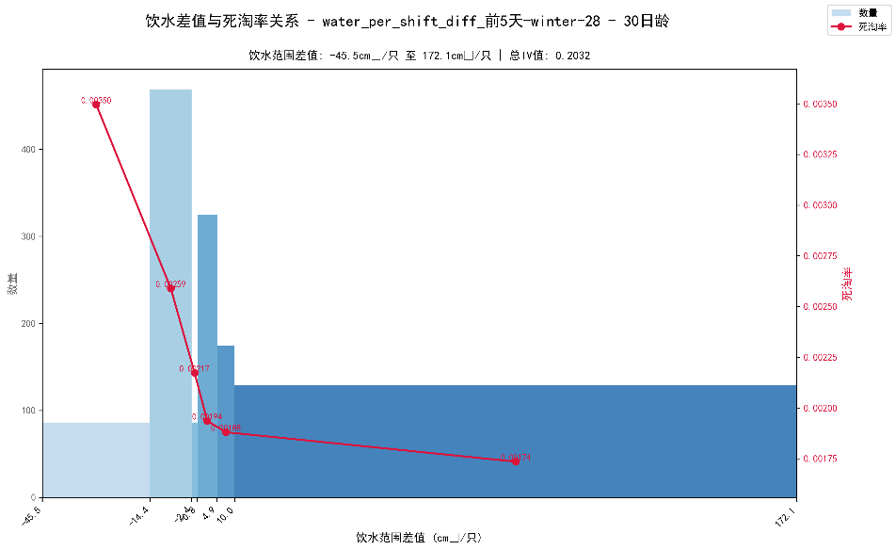
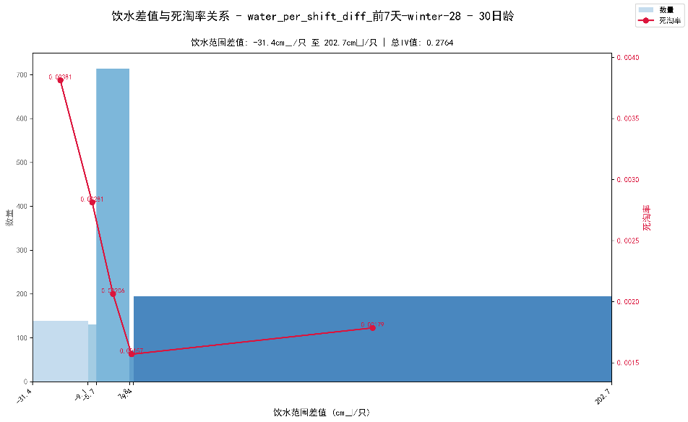
28 - 30龄饮水量涨幅差值与当日死淘的关系
前3天涨幅差值
前5天涨幅差值
前7天涨幅差值
冬季模型28 - 30日龄，3天前涨幅差值超过-16.5，该阶段出现高死淘的概率较高。
冬季模型28 - 30日龄，5天前涨幅差值超过-14.4，该阶段出现高死淘的概率较高。
冬季模型28 - 30日龄，7天前涨幅差值超过-5.7，该阶段出现高死淘的概率较高。

Slide 32



31 - 33龄饮水量差值与当日死淘的关系
前3天差值
前5天差值
前7天差值
冬季模型31 - 33日龄，3天前差值超过-43，该阶段出现高死淘的概率较高。
冬季模型31 - 33日龄，5天前差值超过-24.7，该阶段出现高死淘的概率较高。
冬季模型31 - 33日龄，7天前差值超过-25.9，该阶段出现高死淘的概率较高。

Slide 33



31 - 33龄饮水量涨幅差值与当日死淘的关系
前3天涨幅差值
前5天涨幅差值
前7天涨幅差值
冬季模型31 - 33日龄，3天前涨幅差值超过-11.2，该阶段出现高死淘的概率较高。
冬季模型31 - 33日龄，5天前涨幅差值超过-11.2，该阶段出现高死淘的概率较高。
冬季模型31 - 33日龄，7天前涨幅差值超过-14.1，该阶段出现高死淘的概率较高。

Slide 34



34 - 35龄饮水量差值与当日死淘的关系
前3天差值
前5天差值
前7天差值
冬季模型34 - 35日龄，3天前差值超过-31.1，该阶段出现高死淘的概率较高。
冬季模型34 - 35日龄，5天前差值超过-18.9，该阶段出现高死淘的概率较高。
冬季模型34 - 35日龄，7天前差值超过-24.1，该阶段出现高死淘的概率较高。

Slide 35



34 - 35龄饮水量涨幅差值与当日死淘的关系
前3天涨幅差值
前5天涨幅差值
前7天涨幅差值
冬季模型34 - 35日龄，3天前涨幅差值超过-11.5，该阶段出现高死淘的概率较高。
冬季模型34 - 35日龄，5天前涨幅差值超过-7.8，该阶段出现高死淘的概率较高。
冬季模型34 - 35日龄，7天前涨幅差值超过-19.2，该阶段出现高死淘的概率较高。

Slide 36
3. 死淘影响因素模型
3.1 Transformer模型建模和控制变量选择逻辑
3.2.1 冬季影响因素模型和建议
3.2.2 秋季影响因素模型和建议
3.2.3 夏季影响因素模型和建议
3.2.4 春季影响因素模型和建议

Slide 37


Transformer模型建模和控制变量选择逻辑
新增序列IV值高于0.2的数量总览
根据数量选择，入模序列。如冬季死淘模型的入模序列为外部-平均_mean、湿度内部平均_mean、鸡舍温度_平均_mean、温度4-平均_range、探头温度标准差、温度1-平均变化。其中外部-平均_mean、湿度内部平均_mean、鸡舍温度_平均_mean、探头温度标准差为固定的入模序列，温度4-平均_range和温度1-平均变化根据上表选出
模型结果总览

Slide 38


冬季-死淘分析
探头温度标准差
鸡舍温度平均
温度4-平均_RANGE

Slide 39
冬季死淘各阶段管理控制建议
age | 探头温度标准差 | 鸡舍温度平均 | 温度4-平均_RANGE
0 | 大于0.5度时，死淘率有上升趋势；极均衡时死淘率高，考虑其他风险或异常。 IV较低，谨慎参考。 | 高于34.1，出现高死淘的概率较高。 | 处于3.0-3.2，死淘率较低.
1 | 大于0.5度时，死淘率有上升趋势；极均衡时死淘率高，考虑其他风险或异常。 IV较低，谨慎参考。 | 高于33.5度，出现高死淘的概率较高。整体随温度升高死淘率呈递增趋势。IV较低，谨慎参考。 | 高于2，死淘率较高
2 | 大于0.3度时，死淘率有上升趋势；极均衡时死淘率高，考虑其他风险或异常。 IV较低，谨慎参考。 | 高于33.5度，出现高死淘的概率较高。整体随温度升高死淘率呈递增趋势。 IV较低，谨慎参考。 | 高于1.9，死淘率较高。整体随极差升高死淘率呈递增趋势。IV较低，谨慎参考。
3 | 大于0.2度时，死淘率有上升趋势；极均衡时死淘率高，考虑其他风险或异常。 IV较低，谨慎参考。 | 高于32.8度，出现高死淘的概率较高。整体随温度升高死淘率呈递增趋势。 IV较低，谨慎参考。 | 高于2.5，死淘率有上升趋势。整体随极差升高死淘率呈递增趋势。 IV较低，谨慎参考。
4 | 大于0.3度时，死淘率有上升趋势；极均衡时死淘率高，考虑其他风险或异常。 IV较低，谨慎参考。 | 高于31.2，出现高死淘的概率较高。 IV较低，谨慎参考。 | 处于2.4-2.6，死淘率较低. IV较低，谨慎参考。
5 | 大于0.2度时，死淘率有上升趋势；极均衡时死淘率高，考虑其他风险或异常。 IV较低，谨慎参考。 | 高于30.4度，出现高死淘的概率较高。整体随温度升高死淘率呈递增趋势 | 处于1.8-2.0，死淘率较低
6 | 大于0.8度时，死淘率有上升趋势；极均衡时死淘率高，考虑其他风险或异常。 | 高于30.1度，出现高死淘的概率较高。 | 处于2.1-2.5 ，死淘率较低。
7 | 处于0.2-0.3时，死淘率较高。 IV较低，谨慎参考。 | 高于29.6度，出现高死淘的概率较高。整体随温度升高死淘率呈递增趋势 | 处于1.8-1.9，死淘率有上升趋势。 IV较低，谨慎参考。
8 | 小于0.1时，死淘率较低；大于0.5时死淘率低，考虑其他风险或异常。 IV较低，谨慎参考。 | 高于28.9，出现高死淘的概率较高。整体随温度升高死淘率呈递增趋势 | 处于1.2-1.4，死淘率较低. IV较低，谨慎参考。
9 | 小于0.1时，死淘率较低；IV较低，谨慎参考。 | 高于28.8度，出现高死淘的概率较高。整体随温度升高死淘率呈递增趋势 | 处于1.2-1.9，死淘率较低. IV较低，谨慎参考。
10 | 小于0.2度时，死淘率较低；IV较低，谨慎参考。 | 高于28.4度，出现高死淘的概率较高。 | 处于1.9-2.4，死淘率较低。
11 | 大于0.1度时，死淘率较低；极均衡时死淘率高，考虑其他风险或异常。 IV低，谨慎参考。 | 高于28.1度，出现高死淘的概率较高。整体随温度升高死淘率呈递增趋势 | 处于1.8-2.1，死淘率较低。 IV较低，谨慎参考。
12 | 大于0.1度时，死淘率较低；IV低，谨慎参考。 | 高于27.6，出现高死淘的概率较高。整体随温度升高死淘率呈递增趋势 | 处于1.6-1.8，死淘率较低. IV较低，谨慎参考。

Slide 40
冬季死淘各阶段管理控制建议
age | 探头温度标准差 | 鸡舍温度平均 | 温度4-平均_RANGE
13 | 小于0.1度时，死淘率较低。 | 高于27.4度，出现高死淘的概率较高。整体随温度升高死淘率呈递增趋势 | 大于2.2，死淘率较高。 IV较低，谨慎参考。
14 | 小于0.1度时，死淘率较低。 | 高于27.1度，出现高死淘的概率较高。 | 大于2.2或小于1.4，死淘率较低。
15 | 小于0.1度时，死淘率较低。IV较低，谨慎参考。 | 高于26.9度，出现高死淘的概率较高。整体随温度升高死淘率呈递增趋势 | 大于2.1，死淘率较低。
16 | 小于0.1度时，死淘率较低。IV较低，谨慎参考。 | 高于26.6，出现高死淘的概率较高。 | 小于1.6或大于2.4，死淘率较低.
17 | 小于0.1度时，死淘率较低。 IV较低，谨慎参考。 | 高于26.2度，出现高死淘的概率较高。 | 大于2.5，死淘率较低.
18 | 处于0.1-0.2时，死淘率较低；极均衡时死淘率高，考虑其他风险或异常。 IV较低，谨慎参考。 | 高于25.9度，出现高死淘的概率较高。整体随温度升高死淘率呈递增趋势 | 大于2，死淘率较低。 . IV较低，谨慎参考
19 | 小于0.1度时，死淘率较低。 IV较低，谨慎参考。 | 高于25.6度，出现高死淘的概率较高。整体随温度升高死淘率呈递增趋势 | 大于3，死淘率较低。 IV较低，谨慎参考。
20 | 大于0.6度时，死淘率有上升趋势；极均衡时死淘率高，考虑其他风险或异常。 IV较低，谨慎参考。 | 高于25.1，出现高死淘的概率较高。整体随温度升高死淘率呈递增趋势 | 大于2.4，死淘率较低.
21 | 小于0.2度时，死淘率较低；不均衡时死淘率低，考虑其他风险或异常。 IV低，谨慎参考。 | 高于24.6度，出现高死淘的概率较高。整体随温度升高死淘率呈递增趋势 | 处于2.4-2.8，死淘率较低.
22 | 大于0.5度时，死淘率有上升趋势；IV较低，谨慎参考。 | 高于24.4度，出现高死淘的概率较高。整体随温度升高死淘率呈递增趋势 | 处于2.5-3.1，死淘率较低。
23 | 大于0.5度时，死淘率有上升趋势；IV较低，谨慎参考。 | 高于24.1度，出现高死淘的概率较高。整体随温度升高死淘率呈递增趋势 | 处于1.6-3.1，死淘率较低。
24 | 小于0.6度时，死淘率较低； IV较低，谨慎参考。 | 高于23.9，出现高死淘的概率较高。 | 处于2.1-2.6，死淘率较低. 。 IV较低，谨慎参考。
25 | 大于0.6度时，死淘率有上升趋势；极均衡时死淘率高，考虑其他风险或异常 | 高于23.9度，出现高死淘的概率较高。整体随温度升高死淘率呈递增趋势 | 处于2.5-3，死淘率较低。 IV较低，谨慎参考。

Slide 41




死淘分析,探头温度标准差
0日龄
1日龄
冬季死淘模型， 0日龄探头温度标准差大于0.5度时，死淘率有上升趋势；极均衡时死淘率高，考虑其他风险或异常。 IV较低，谨慎参考。
冬季死淘模型，1日龄探头温度标准差大于0.5度时，死淘率有上升趋势；极均衡时死淘率高，考虑其他风险或异常。 IV较低，谨慎参考。
2日龄
3日龄
冬季死淘模型， 0日龄探头温度标准差大于0.3度时，死淘率有上升趋势；极均衡时死淘率高，考虑其他风险或异常。 IV较低，谨慎参考。
冬季死淘模型， 3日龄探头温度标准差大于0.2度时，死淘率有上升趋势；极均衡时死淘率高，考虑其他风险或异常。 IV较低，谨慎参考。

Slide 42




死淘分析,探头温度标准差
4日龄
5日龄
冬季死淘模型，4日龄探头温度标准差大于0.3度时，死淘率有上升趋势；极均衡时死淘率高，考虑其他风险或异常。 IV较低，谨慎参考。
冬季死淘模型，5日龄探头温度标准差大于0.2度时，死淘率有上升趋势；极均衡时死淘率高，考虑其他风险或异常。 IV较低，谨慎参考。
6日龄
7日龄
冬季死淘模型， 6日龄探头温度标准差大于0.8度时，死淘率有上升趋势；极均衡时死淘率高，考虑其他风险或异常。
冬季死淘模型， 7日龄探头温度标准差处于0.2-0.3时，死淘率较高；。 IV较低，谨慎参考。

Slide 43




死淘分析,探头温度标准差
8日龄
9日龄
冬季死淘模型， 8日龄探头温度标准差小于0.1时，死淘率较低；大于0.5时死淘率低，考虑其他风险或异常。 IV较低，谨慎参考。
冬季死淘模型，9日龄探头温度标准差小于0.1时，死淘率较低；IV较低，谨慎参考。
10日龄
11日龄
冬季死淘模型， 10日龄探头温度标准差小于0.2度时，死淘率较低；IV较低，谨慎参考。
冬季死淘模型， 11日龄探头温度标准差大于0.1度时，死淘率较低；极均衡时死淘率高，考虑其他风险或异常。 IV低，谨慎参考。

Slide 44




死淘分析,探头温度标准差
12日龄
13日龄
冬季死淘模型， 12日龄探头温度标准差大于0.1度时，死淘率较低；IV低，谨慎参考。
冬季死淘模型，13日龄探头温度标准差小于0.1度时，死淘率较低。
14日龄
15日龄
冬季死淘模型， 14日龄探头温度标准差小于0.1度时，死淘率较低。
冬季死淘模型， 15日龄探头温度标准差小于0.1度时，死淘率较低。IV较低，谨慎参考。

Slide 45




死淘分析,探头温度标准差
16日龄
17日龄
冬季死淘模型， 16日龄探头温度标准差小于0.1度时，死淘率较低。IV较低，谨慎参考。
冬季死淘模型，17日龄探头温度标准差小于0.1度时，死淘率较低。 IV较低，谨慎参考。
18日龄
19日龄
冬季死淘模型， 18日龄探头温度标准差处于0.1-0.2时，死淘率较低；极均衡时死淘率高，考虑其他风险或异常。 IV较低，谨慎参考。
冬季死淘模型， 19日龄探头温度标准差小于0.1度时，死淘率较低。 IV较低，谨慎参考。

Slide 46




死淘分析,探头温度标准差
20日龄
21日龄
冬季死淘模型， 20日龄探头温度标准差大于0.6度时，死淘率有上升趋势；极均衡时死淘率高，考虑其他风险或异常。 IV较低，谨慎参考。
冬季死淘模型，21日龄探头温度标准差小于0.2度时，死淘率较低；不均衡时死淘率低，考虑其他风险或异常。 IV低，谨慎参考。
22日龄
23日龄
冬季死淘模型， 22日龄探头温度标准差大于0.5度时，死淘率有上升趋势；IV较低，谨慎参考。
冬季死淘模型， 23日龄探头温度标准差大于0.5度时，死淘率有上升趋势；IV较低，谨慎参考。

Slide 47


死淘分析,探头温度标准差
24日龄
25日龄
冬季死淘模型， 24日龄探头温度标准差小于0.6度时，死淘率较低； IV较低，谨慎参考。
冬季死淘模型，25日龄探头温度标准差大于0.6度时，死淘率有上升趋势；极均衡时死淘率高，考虑其他风险或异常。

Slide 48




死淘分析,鸡舍温度平均
0日龄
1日龄
冬季死淘模型， 0日龄鸡舍内部平均温度高于34.1，出现高死淘的概率较高。
冬季死淘模型， 1日龄鸡舍内部平均温度高于33.5度，出现高死淘的概率较高。整体随温度升高死淘率呈递增趋势。IV较低，谨慎参考。
2日龄
3日龄
冬季死淘模型， 2日龄鸡舍内部平均温度高于33.5度，出现高死淘的概率较高。整体随温度升高死淘率呈递增趋势。 IV较低，谨慎参考。
冬季死淘模型， 3日龄鸡舍内部平均温度高于32.8度，出现高死淘的概率较高。整体随温度升高死淘率呈递增趋势。 IV较低，谨慎参考。

Slide 49




死淘分析,鸡舍温度平均
4日龄
5日龄
冬季死淘模型，4日龄鸡舍内部平均温度高于31.2，出现高死淘的概率较高。 IV较低，谨慎参考。
冬季死淘模型， 5日龄鸡舍内部平均温度高于30.4度，出现高死淘的概率较高。整体随温度升高死淘率呈递增趋势
6日龄
7日龄
冬季死淘模型， 6日龄鸡舍内部平均温度高于30.1度，出现高死淘的概率较高。
冬季死淘模型， 7日龄鸡舍内部平均温度高于29.6度，出现高死淘的概率较高。整体随温度升高死淘率呈递增趋势

Slide 50




死淘分析,鸡舍温度平均
8日龄
9日龄
冬季死淘模型， 8日龄鸡舍内部平均温度高于28.9，出现高死淘的概率较高。整体随温度升高死淘率呈递增趋势
冬季死淘模型， 9日龄鸡舍内部平均温度高于28.8度，出现高死淘的概率较高。整体随温度升高死淘率呈递增趋势
10日龄
11日龄
冬季死淘模型， 10日龄鸡舍内部平均温度高于28.4度，出现高死淘的概率较高。
冬季死淘模型， 11日龄鸡舍内部平均温度高于28.1度，出现高死淘的概率较高。整体随温度升高死淘率呈递增趋势

Slide 51




死淘分析,鸡舍温度平均
12日龄
13日龄
冬季死淘模型， 12日龄鸡舍内部平均温度高于27.6，出现高死淘的概率较高。整体随温度升高死淘率呈递增趋势
冬季死淘模型， 13日龄鸡舍内部平均温度高于27.4度，出现高死淘的概率较高。整体随温度升高死淘率呈递增趋势
14日龄
15日龄
冬季死淘模型，14日龄鸡舍内部平均温度高于27.1度，出现高死淘的概率较高。
冬季死淘模型， 15日龄鸡舍内部平均温度高于26.9度，出现高死淘的概率较高。整体随温度升高死淘率呈递增趋势

Slide 52




死淘分析,鸡舍温度平均
16日龄
17日龄
冬季死淘模型， 16日龄鸡舍内部平均温度高于26.6，出现高死淘的概率较高。
冬季死淘模型， 17日龄鸡舍内部平均温度高于26.2度，出现高死淘的概率较高。
18日龄
19日龄
冬季死淘模型， 18日龄鸡舍内部平均温度高于25.9度，出现高死淘的概率较高。整体随温度升高死淘率呈递增趋势
冬季死淘模型， 19日龄鸡舍内部平均温度高于25.6度，出现高死淘的概率较高。整体随温度升高死淘率呈递增趋势

Slide 53




死淘分析,鸡舍温度平均
20日龄
21日龄
冬季死淘模型， 20日龄鸡舍内部平均温度高于25.1，出现高死淘的概率较高。整体随温度升高死淘率呈递增趋势
冬季死淘模型， 21日龄鸡舍内部平均温度高于24.6度，出现高死淘的概率较高。整体随温度升高死淘率呈递增趋势
22日龄
23日龄
冬季死淘模型， 22日龄鸡舍内部平均温度高于24.4度，出现高死淘的概率较高。整体随温度升高死淘率呈递增趋势
冬季死淘模型， 23日龄鸡舍内部平均温度高于24.1度，出现高死淘的概率较高。整体随温度升高死淘率呈递增趋势

Slide 54


死淘分析,鸡舍温度平均
24日龄
25日龄
冬季死淘模型， 24日龄鸡舍内部平均温度高于23.9，出现高死淘的概率较高。
冬季死淘模型， 25日龄鸡舍内部平均温度高于23.9度，出现高死淘的概率较高。整体随温度升高死淘率呈递增趋势

Slide 55




死淘分析,温度4-平均_RANGE
0日龄
1日龄
冬季死淘模型， 0日龄探头温度极差处于3.0-3.2，死淘率较低.
冬季死淘模型， 1日龄探头温度极差高于2，死淘率较高
2日龄
3日龄
冬季死淘模型， 2日龄探头温度极差高于1.9，死淘率较高。整体随极差升高死淘率呈递增趋势。IV较低，谨慎参考。
冬季死淘模型， 3日龄探头温度极差高于2.5，死淘率有上升趋势。整体随极差升高死淘率呈递增趋势。 IV较低，谨慎参考。

Slide 56




死淘分析,温度4-平均_RANGE
4日龄
5日龄
冬季死淘模型， 4日龄探头温度极差处于2.4-2.6，死淘率较低. IV较低，谨慎参考。
冬季死淘模型， 5日龄探头温度极差处于1.8-2.0，死淘率较低
6日龄
7日龄
冬季死淘模型， 6日龄探头温度极差处于2.1-2.5 ，死淘率较低。
冬季死淘模型， 7日龄探头温度极差处于1.8-1.9，死淘率有上升趋势。 IV较低，谨慎参考。

Slide 57




死淘分析,温度4-平均_RANGE
8日龄
9日龄
冬季死淘模型， 8日龄探头温度极差处于1.2-1.4，死淘率较低. IV较低，谨慎参考。
冬季死淘模型， 9日龄探头温度极差处于1.2-1.9，死淘率较低. IV较低，谨慎参考。
10日龄
11日龄
冬季死淘模型， 10日龄探头温度极差处于1.9-2.4，死淘率较低。
冬季死淘模型， 11日龄探头温度极差处于1.8-2.1，死淘率较低。 IV较低，谨慎参考。

Slide 58




死淘分析,温度4-平均_RANGE
12日龄
13日龄
冬季死淘模型， 12日龄探头温度极差处于1.6-1.8，死淘率较低. IV较低，谨慎参考。
冬季死淘模型， 13日龄探头温度极差大于2.2，死淘率较低。 IV较低，谨慎参考。
14日龄
15日龄
冬季死淘模型， 14日龄探头温度极差大于2.2或小于1.4，死淘率较低。
冬季死淘模型， 15日龄探头温度极差大于2.1，死淘率较低。

Slide 59




死淘分析,温度4-平均_RANGE
16日龄
17日龄
冬季死淘模型， 16日龄探头温度极差小于1.6或大于2.4，死淘率较低.
冬季死淘模型， 17日龄探头温度极差大于2.5，死淘率较低.
18日龄
19日龄
冬季死淘模型， 18日龄探头温度大于2，死淘率较低。 . IV较低，谨慎参考
冬季死淘模型， 19日龄探头温度极差大于3，死淘率较低。 IV较低，谨慎参考。

Slide 60




死淘分析,温度4-平均_RANGE
20日龄
21日龄
冬季死淘模型， 20日龄探头温度极差大于2.4，死淘率较低.
冬季死淘模型， 21日龄探头温度极差处于2.4-2.8，死淘率较低.
22日龄
23日龄
冬季死淘模型， 22日龄探头温度处于2.5-3.1，死淘率较低。
冬季死淘模型， 23日龄探头温度极差处于1.6-3.1，死淘率较低。

Slide 61


死淘分析,温度4-平均_RANGE
24日龄
25日龄
冬季死淘模型， 24日龄探头温度极差处于2.1-2.6，死淘率较低. 。 IV较低，谨慎参考。
冬季死淘模型， 25日龄探头温度极差处于2.5-3，死淘率较低。 IV较低，谨慎参考。

Slide 62
4. EEF影响因素模型
3.1 Transformer模型建模和控制变量选择逻辑
3.2.1 冬季影响因素模型和建议
3.2.2 秋季影响因素模型和建议
3.2.3 夏季影响因素模型和建议
3.2.4 春季影响因素模型和建议

Slide 63
Transformer模型建模和控制变量选择逻辑
新增序列IV值高于0.2的数量总览
根据数量选择，入模序列。如冬季死淘模型的入模序列为外部-平均_mean、湿度内部平均_mean、鸡舍温度_平均_mean、温度4-平均_range、探头温度标准差、温度1-平均变化。其中外部-平均_mean、湿度内部平均_mean、鸡舍温度_平均_mean、探头温度标准差为固定的入模序列，温度4-平均_range和温度1-平均变化根据上表选出
模型结果总览

Slide 64


冬季-EEF分析
鸡舍温度平均
湿度内部平均
探头温度标准差

Slide 65
各阶段管理控制建议
age | 鸡舍温度平均 | 湿度内部平均 | 探头温度标准差
0 | 小于34度时，EEF较高。整体随温度升高EEF呈递减趋势 | 大于57.2度时，EEF较高 | 小于0.5时，EEF较高。IV值低，谨慎参考。
1 | 小于33.5度时，EEF较高。整体随温度升高EEF呈递减趋势 | 大于63.3度时，EEF较高。 | 大于0.5时，EEF较高。极均衡时EEF较低，考虑其他风险或异常 。IV值低，谨慎参考。
2 | 小于32.8度时，EEF较高。 | 大于73.5度时，EEF较高。 | 大于0.5时，EEF较高。极均衡时EEF较低，考虑其他风险或异常 。IV值低，谨慎参考。
3 | 小于32.1度时，EEF较高。整体随温度升高EEF呈递减趋势 | 大于71.3度时，EEF较高。 | 大于0.1时，EEF较高。极均衡时EEF较低，考虑其他风险或异常 。IV值低，谨慎参考。
4 | 小于31.1度时，EEF较高。整体随温度升高EEF呈递减趋势 | 大于74.5度时，EEF较高。 | 大于0.2时，EEF较高。极均衡时EEF较低，考虑其他风险或异常 。IV值低，谨慎参考。
5 | 小于30.4度时，EEF较高。整体随温度升高EEF呈递减趋势 | 大于79.2度时，EEF较高。 | 处于0.1-0.2，EEF较高。极均衡时EEF较低，考虑其他风险或异常 。IV值低，谨慎参考。
6 | 小于30.1度时，EEF较高。整体随温度升高EEF呈递减趋势 | 大于78.5度时，EEF较高。 | 处于0.3-0.7，EEF较高。极均衡时EEF较低，考虑其他风险或异常 。IV值低，谨慎参考。
7 | 小于29.1度时，EEF较高。整体随温度升高EEF呈递减趋势 | 大于81.8度时，EEF较高 | 大于0.6时，EEF较高。IV值较低，谨慎参考。
8 | 小于28.8度时，EEF较高。整体随温度升高EEF呈递减趋势 | 大于84度时，EEF较高。 | 大于0.6时，EEF较高。IV值低，谨慎参考。
9 | 小于28.6度时，EEF较高。整体随温度升高EEF呈递减趋势 | 大于84度时，EEF较高。 | 小于0.2或大于0.3时，EEF较高。IV值低，谨慎参考。
10 | 小于28.4度时，EEF较高。整体随温度升高EEF呈递减趋势 | 大于84.2度时，EEF较高。 | 大于0.5时，EEF较高。极均衡时EEF较低，考虑其他风险或异常 。IV值低，谨慎参考。
11 | 小于27.6度时，EEF较高。整体随温度升高EEF呈递减趋势 | 大于85.2度时，EEF较高。 | 大于0.3时，EEF较高。IV值低，谨慎参考。
12 | 小于27.4度时，EEF较高。整体随温度升高EEF呈递减趋势 | 大于85.5度时，EEF较高。 | 大于0.3时，EEF较高。极均衡时EEF较低，考虑其他风险或异常 。 IV值低，谨慎参考。

Slide 66
各阶段管理控制建议
age | 鸡舍温度平均 | 湿度内部平均 | 探头温度标准差
13 | 小于27.1度时，EEF较高。整体随温度升高EEF呈递减趋势 | 大于81.8度时，EEF较高。 | 处于0.2-0.3，EEF较高。极均衡时EEF较低，考虑其他风险或异常 。IV值低，谨慎参考。
14 | 小于26.8度时，EEF较高。 | 大于82.2度时，EEF较高。 | 小于0.1或大于0.5时，EEF较高。IV值低，谨慎参考。
15 | 小于26.1度时，EEF较高 | 大于85度时，EEF较高。 | 小于0.1时，EEF较高。IV值低，谨慎参考。
16 | 小于26.1度时，EEF较高。 | 大于78.5度时，EEF较高。 | 大于0.5时，EEF较高。极均衡时EEF较低，考虑其他风险或异常 。IV值低，谨慎参考。
17 | 小于25.9度时，EEF较高。 | 大于86.3度时，EEF较高。 | 小于0.1时，EEF较高。IV值低，谨慎参考。
18 | 小于25.1度时，EEF较高。整体随温度升高EEF呈递减趋势 | 大于87.5度时，EEF较高。 | 小于0.2或大于0.6时，EEF较高。IV值低，谨慎参考。
19 | 小于24.9度时，EEF较高。整体随温度升高EEF呈递减趋势 | 大于75度时，EEF较高。 | 小于0.2或大于0.6时，EEF较高。IV值低，谨慎参考。
20 | 小于24.2度时，EEF较高。 | 大于78.2度时，EEF较高。 | 大于0.6时，EEF较高。极均衡时EEF较低，考虑其他风险或异常 。IV值低，谨慎参考。
21 | 小于24.2度时，EEF较高。整体随温度升高EEF呈递减趋势 | 大于75.6度时，EEF较高。 | 小于0.3或大于0.6时，EEF较高。极均衡时EEF较低，考虑其他风险或异常 。IV值低，谨慎参考。
22 | 小于23.2度时，EEF较高。 | 大于76.9度时，EEF较高。 | 小于0.2时，EEF较高。IV值低，谨慎参考。
23 | 小于22.9度时，EEF较高。整体随温度升高EEF呈递减趋势 | 处于71-88度时，EEF较高。 | 小于0.5时，EEF较高。
24 | 小于22.8度时，EEF较高。 | 72.2度时，EEF较高。 | 小于0.2时，EEF较高。IV值低，谨慎参考。
25 | 小于22.4度时，EEF较高。 | 77.8-86度时，EEF较高。 | 小于0.5时，EEF较高。IV值低，谨慎参考。

Slide 67




EEF分析,鸡舍温度平均
0日龄
1日龄
冬季EEF模型， 0日龄鸡舍温度平均小于34度时，EEF较高。整体随温度升高EEF呈递减趋势
冬季EEF模型， 1日龄鸡舍温度平均小于33.5度时，EEF较高。整体随温度升高EEF呈递减趋势
2日龄
3日龄
冬季EEF模型， 2日龄鸡舍温度平均小于32.8度时，EEF较高。
冬季EEF模型， 3日龄鸡舍温度平均小于32.1度时，EEF较高。整体随温度升高EEF呈递减趋势

Slide 68




EEF分析,鸡舍温度平均
4日龄
5日龄
冬季EEF模型，4日龄鸡舍温度平均小于31.1度时，EEF较高。整体随温度升高EEF呈递减趋势
冬季EEF模型， 5日龄鸡舍温度平均小于30.4度时，EEF较高。整体随温度升高EEF呈递减趋势
6日龄
7日龄
冬季EEF模型， 6日龄鸡舍温度平均小于30.1度时，EEF较高。整体随温度升高EEF呈递减趋势
冬季EEF模型， 7日龄鸡舍温度平均小于29.1度时，EEF较高。整体随温度升高EEF呈递减趋势

Slide 69




EEF分析,鸡舍温度平均
8日龄
9日龄
冬季EEF模型，8日龄鸡舍温度平均小于28.8度时，EEF较高。整体随温度升高EEF呈递减趋势
冬季EEF模型， 9日龄鸡舍温度平均小于28.6度时，EEF较高。整体随温度升高EEF呈递减趋势
10日龄
11日龄
冬季EEF模型，10日龄鸡舍温度平均小于28.4度时，EEF较高。整体随温度升高EEF呈递减趋势
冬季EEF模型， 11日龄鸡舍温度平均小于27.6度时，EEF较高。整体随温度升高EEF呈递减趋势

Slide 70




EEF分析,鸡舍温度平均
12日龄
13日龄
冬季EEF模型， 12日龄鸡舍温度平均小于27.4度时，EEF较高。整体随温度升高EEF呈递减趋势
冬季EEF模型， 1日龄鸡舍温度平均小于27.1度时，EEF较高。整体随温度升高EEF呈递减趋势
14日龄
15日龄
冬季EEF模型， 14日龄鸡舍温度平均小于26.8度时，EEF较高。
冬季EEF模型， 3日龄鸡舍温度平均小于26.1度时，EEF较高。

Slide 71




EEF分析,鸡舍温度平均
16日龄
17日龄
冬季EEF模型， 16日龄鸡舍温度平均小于26.1度时，EEF较高。
冬季EEF模型， 17日龄鸡舍温度平均小于25.9度时，EEF较高。
18日龄
19日龄
冬季EEF模型， 18日龄鸡舍温度平均小于25.1度时，EEF较高。整体随温度升高EEF呈递减趋势
冬季EEF模型， 19日龄鸡舍温度平均小于24.9度时，EEF较高。整体随温度升高EEF呈递减趋势

Slide 72




EEF分析,鸡舍温度平均
20日龄
21日龄
冬季EEF模型， 20日龄鸡舍温度平均小于24.2度时，EEF较高。
冬季EEF模型， 21日龄鸡舍温度平均小于24.2度时，EEF较高。整体随温度升高EEF呈递减趋势
22日龄
23日龄
冬季EEF模型， 22日龄鸡舍温度平均小于23.2度时，EEF较高。
冬季EEF模型， 23日龄鸡舍温度平均小于22.9度时，EEF较高。整体随温度升高EEF呈递减趋势

Slide 73


EEF分析,鸡舍温度平均
24日龄
25日龄
冬季EEF模型， 24日龄鸡舍温度平均小于22.8度时，EEF较高。
冬季EEF模型， 25日龄鸡舍温度平均小于22.4度时，EEF较高。

Slide 74




EEF分析,湿度内部平均
0日龄
1日龄
冬季EEF模型， 0日龄湿度内部平均大于57.2度时，EEF较高。
冬季EEF模型， 1日龄湿度内部平均大于63.3度时，EEF较高。
2日龄
3日龄
冬季EEF模型， 2日龄湿度内部平均大于73.5度时，EEF较高。
冬季EEF模型， 3日龄湿度内部平均大于71.3度时，EEF较高。

Slide 75




EEF分析,湿度内部平均
4日龄
5日龄
冬季EEF模型， 4日龄湿度内部平均大于74.5度时，EEF较高。
冬季EEF模型， 5日龄湿度内部平均大于79.2度时，EEF较高。
6日龄
7日龄
冬季EEF模型， 6日龄湿度内部平均大于78.5度时，EEF较高。
冬季EEF模型， 7日龄湿度内部平均大于81.8度时，EEF较高。

Slide 76




EEF分析,湿度内部平均
8日龄
9日龄
冬季EEF模型， 8日龄湿度内部平均大于84度时，EEF较高。
冬季EEF模型， 9日龄湿度内部平均大于84度时，EEF较高。
10日龄
11日龄
冬季EEF模型， 10日龄湿度内部平均大于84.2度时，EEF较高。
冬季EEF模型， 11日龄湿度内部平均大于85.2度时，EEF较高。

Slide 77




EEF分析,湿度内部平均
12日龄
13日龄
冬季EEF模型， 12日龄湿度内部平均大于85.5度时，EEF较高。
冬季EEF模型， 13日龄湿度内部平均大于81.8度时，EEF较高。
14日龄
15日龄
冬季EEF模型， 14日龄湿度内部平均大于82.2度时，EEF较高。
冬季EEF模型， 15日龄湿度内部平均大于85度时，EEF较高。

Slide 78




EEF分析,湿度内部平均
16日龄
17日龄
冬季EEF模型， 16日龄湿度内部平均大于78.5度时，EEF较高。
冬季EEF模型， 17日龄湿度内部平均大于86.3度时，EEF较高。
18日龄
19日龄
冬季EEF模型， 18日龄湿度内部平均大于87.5度时，EEF较高。
冬季EEF模型， 19日龄湿度内部平均大于75度时，EEF较高。

Slide 79




EEF分析,湿度内部平均
20日龄
21日龄
冬季EEF模型， 20日龄湿度内部平均大于78.2度时，EEF较高。
冬季EEF模型， 21日龄湿度内部平均大于75.6度时，EEF较高。
22日龄
23日龄
冬季EEF模型， 22日龄湿度内部平均大于76.9度时，EEF较高。
冬季EEF模型， 23日龄湿度内部平均处于71-88度时，EEF较高。

Slide 80


EEF分析,湿度内部平均
24日龄
5日龄
冬季EEF模型， 24日龄湿度内部平均大于72.2度时，EEF较高。
冬季EEF模型， 25日龄湿度内部平均处于77.8-86度时，EEF较高。

Slide 81




EEF分析,探头温度标准差
0日龄
1日龄
冬季EEF模型， 0日龄探头温度标准差平均小于0.5时，EEF较高。IV值低，谨慎参考。
冬季EEF模型， 1日龄鸡舍温度探头温度标准差平均大于0.5时，EEF较高。极均衡时EEF较低，考虑其他风险或异常 。IV值低，谨慎参考。
2日龄
3日龄
冬季EEF模型， 2日龄鸡舍温度探头温度标准差平均大于0.5时，EEF较高。极均衡时EEF较低，考虑其他风险或异常 。IV值低，谨慎参考。
冬季EEF模型， 3日龄鸡舍温度探头温度标准差平均大于0.1时，EEF较高。极均衡时EEF较低，考虑其他风险或异常 。IV值低，谨慎参考。

Slide 82




EEF分析,探头温度标准差
4龄
5日龄
冬季EEF模型， 4日龄探头温度标准差平均大于0.2时，EEF较高。极均衡时EEF较低，考虑其他风险或异常 。IV值低，谨慎参考。
冬季EEF模型， 5日龄鸡舍温度探头温度标准差处于0.1-0.2，EEF较高。极均衡时EEF较低，考虑其他风险或异常 。IV值低，谨慎参考。
6龄
7日龄
冬季EEF模型， 6日龄鸡舍温度探头温度标准差平均处于0.3-0.7，EEF较高。极均衡时EEF较低，考虑其他风险或异常 。IV值低，谨慎参考。
冬季EEF模型， 7日龄鸡舍温度探头温度标准差平均大于0.6时，EEF较高。IV值较低，谨慎参考。

Slide 83




EEF分析,探头温度标准差
8日龄
9日龄
冬季EEF模型， 8日龄探头温度标准差平均大于0.6时，EEF较高。IV值低，谨慎参考。
冬季EEF模型， 9日龄鸡舍温度探头温度标准差平均小于0.2或大于0.3时，EEF较高。IV值低，谨慎参考。
10日龄
11日龄
冬季EEF模型，10日龄鸡舍温度探头温度标准差平均大于0.5时，EEF较高。极均衡时EEF较低，考虑其他风险或异常 。IV值低，谨慎参考。
冬季EEF模型， 11日龄鸡舍温度探头温度标准差平均大于0.3时，EEF较高。IV值低，谨慎参考。

Slide 84




EEF分析,探头温度标准差
12日龄
13日龄
冬季EEF模型， 12日龄探头温度标准差平均大于0.3时，EEF较高。极均衡时EEF较低，考虑其他风险或异常 。 IV值低，谨慎参考。
冬季EEF模型， 13日龄鸡舍温度探头温度标准差处于0.2-0.3，EEF较高。极均衡时EEF较低，考虑其他风险或异常 。IV值低，谨慎参考。
14日龄
15日龄
冬季EEF模型， 14日龄鸡舍温度探头温度标准差平均小于0.1或大于0.5时，EEF较高。IV值低，谨慎参考。
冬季EEF模型， 15日龄鸡舍温度探头温度标准差平均小于0.1时，EEF较高。IV值低，谨慎参考。

Slide 85




EEF分析,探头温度标准差
16日龄
17日龄
冬季EEF模型， 16日龄探头温度标准差平均大于0.5时，EEF较高。极均衡时EEF较低，考虑其他风险或异常 。IV值低，谨慎参考。
冬季EEF模型， 17日龄鸡舍温度探头温度标准差平均小于0.1时，EEF较高。IV值低，谨慎参考。
18日龄
19日龄
冬季EEF模型， 18日龄鸡舍温度探头温度标准差平均小于0.2或大于0.6时，EEF较高。IV值低，谨慎参考。
冬季EEF模型， 19日龄鸡舍温度探头温度标准差平均小于0.2或大于0.6时，EEF较高。IV值低，谨慎参考。

Slide 86




EEF分析,探头温度标准差
20日龄
21日龄
冬季EEF模型， 0日龄探头温度标准差平均大于0.6时，EEF较高。极均衡时EEF较低，考虑其他风险或异常 。IV值低，谨慎参考。
冬季EEF模型， 1日龄鸡舍温度探头温度标准差平均小于0.3或大于0.6时，EEF较高。极均衡时EEF较低，考虑其他风险或异常 。IV值低，谨慎参考。
22日龄
23日龄
冬季EEF模型， 2日龄鸡舍温度探头温度标准差平均小于0.2时，EEF较高。IV值低，谨慎参考。
冬季EEF模型， 3日龄鸡舍温度探头温度标准差平均小于0.5时，EEF较高。

Slide 87


EEF分析,探头温度标准差
24日龄
5日龄
冬季EEF模型， 24日龄探头温度标准差平均小于0.2时，EEF较高。IV值低，谨慎参考。
冬季EEF模型， 25日龄鸡舍温度探头温度标准差平均小于0.5时，EEF较高。IV值低，谨慎参考。

Slide 88
下周计划
分析代码封装和知识转移

